Slide 1
Phase-Resolved Ocean Wave Estimation
from Sparse Shipboard LiDAR
선박 LiDAR 로 파도의 형태를 실시간 추정하는 연구 — 탐색 단계 결과와 향후 방향
Exploration phase results & a path forward
Saeyong Park
Lab Meeting · 2026-05-13
Notes:
안녕하세요, Saeyong Park 입니다. 오늘 발표는 *선박 LiDAR 로 파도를 실시간 추정하는 연구* 에 관한 것입니다.
발표는 크게 두 부분으로 진행하겠습니다. 앞 절반은 지난 6 개월간 진행한 탐색 단계의 결과 — 선행 연구 13 편을 정독한 결과와, 우리가 만든 시뮬레이터 WaveSim 그리고 추정기 WaveSplat 이 어떻게 작동하는지를 보여드립니다. 뒤 절반은 그 과정에서 발견한 본질적 mechanism — 선박이 움직이면서 생기는 효과와 파도의 분산 관계가 결합해서 LiDAR 의 공간 해상도 한계를 어떻게 우회하는지 — 그리고 이것을 paper 의 main contribution 으로 격상시키려는 plan 입니다.
외부 청자분들이 계시므로 도메인 배경부터 천천히 시작하겠습니다. 전공 용어가 처음 나오면 옆에 짧게 풀어 설명드리니 편하게 들어 주시면 됩니다.

Slide 2
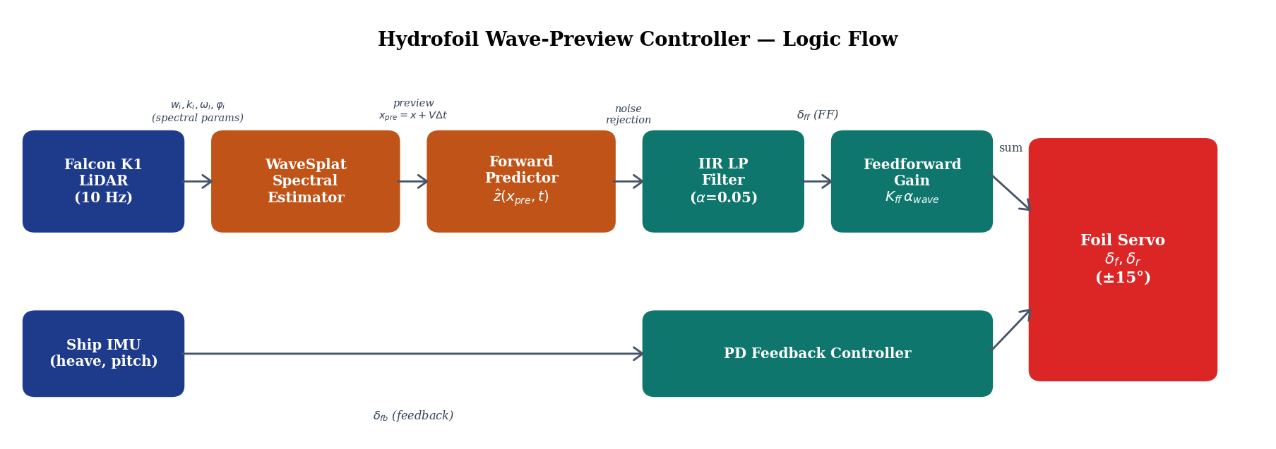
Part 1 · Motivation — 왜 이 연구가 필요한가
위상까지 추정하는 파도 정보가 있어야 미리 대응할 수 있습니다
Statistical (평균적 통계) 만으로는 부족 — 'when & where' 의 결정론적 정보가 필요
• Statistical estimation (현재 표준): 유의파고 H_s, 첨두주기 T_p, JONSWAP 스펙트럼
– → 평균적 파도 환경은 알 수 있지만, *언제 어디서 큰 파도가 올지* 는 알 수 없음
– → 선박 설계에는 충분, 실시간 제어에는 부족
• Phase-resolved estimation (이 연구): η(x, y, t) — 각 파도의 위치·시점을 결정론적으로
– → 'BF4 sea state' 가 아닌 'x = 120 m 위치에 5초 후 H = 2 m 파도' 같은 구체적 정보
– → look-ahead window (앞으로 0–30 초) 확보 가능
• 직접 응용 분야:
– Hydrofoil ride control — 미리 본 파도로 feed-forward 제어 → 승차감 향상
– Autonomous vessel — 위험 파도 회피, 항로 계획
– Offshore operation — 인양·헬기 착륙 안전 window 결정
– Wave-energy converter — 최적 damping 튜닝
2 / 18
Notes:
먼저 왜 이 연구가 필요한지 동기부터 말씀드리겠습니다.
파도 추정 분야에는 두 단계가 있습니다. 첫째는 통계적 추정입니다 — 유의파고 H_s, 첨두주기 T_p, JONSWAP 스펙트럼 같은 *평균적 통계량* 이죠. 이건 선박 설계나 해양 구조물 설계에는 충분합니다.
둘째는 phase-resolved estimation, 즉 *위상까지 추정* 하는 단계입니다. 각 파도의 위치와 시점을 결정론적으로 추정합니다. 'BF4 sea state' 라는 통계가 아니라 'x = 120 m 위치에 5 초 후 H = 2 m 파도가 도착한다' 같은 구체적인 정보를 얻는 거죠.
왜 이게 필요할까요? 실시간 제어에서는 '평균적으로 파도가 강하다' 라는 정보로는 특정 시점의 제어 결정을 내릴 수 없습니다. 어디에 큰 파도가 오는지 정확히 알아야 선박 ride control, hydrofoil, autonomous navigation 같은 응용이 가능해집니다.
가장 직접적인 응용은 hydrofoil ride control 입니다. 우리 연구실에서 진행 중인 hydrofoil 연구의 동기이기도 한데요, 파도를 미리 보고 hydrofoil 의 angle 을 미리 조절하면 승차감 (ride RMS) 을 크게 줄일 수 있습니다.

Slide 3
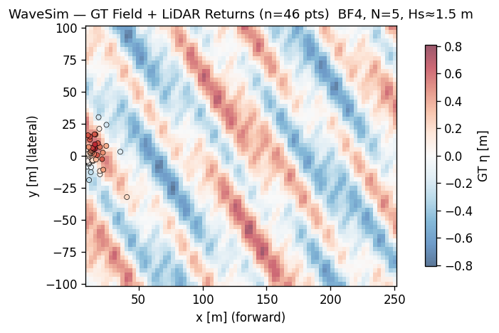
Part 1 · Problem — 무엇이 어려운가
선박 LiDAR 기반 phase-resolved 추정의 세 가지 어려움
이 세 조건을 동시에 만족하는 prior art는 존재하지 않습니다
• Challenge 1 — Sparse, non-uniform measurements (희소·비균일 측정)
– LiDAR 한 frame당 유효 점 ~50개 (전체 ray 중 raydrop·shadowing 후 남은 점)
– 거리에 따라 점밀도 다름: 근거리 dense, 원거리 sparse
– 탐지 거리 ~250 m 제한 (vs 파도 파장 50–300 m, 한 파장도 못 보는 경우)
• Challenge 2 — Real-time constraint (실시간 제약)
– 제어 루프 주기: ~10 Hz update (즉 0.1 s 간격으로 추정 결과 필요)
– Per-frame 예산: < 100 ms (offline CFD/PINN/EnKF는 분~시간 단위)
• Challenge 3 — 2D directional sea state (2차원 방향성 해양)
– 실제 바다는 short-crested, multi-directional (한 방향 파도가 아님)
– 1D unidirectional 가정은 부족 (Klein 2020, Desmars 2023 대부분 1D)
– 2D wavenumber vector (k_x, k_y) 추정 필요
3 / 18
Notes:
그런데 이 문제가 왜 어려운지 세 가지 도전 과제로 나눠서 설명드리겠습니다.
첫 번째는 *희소하고 비균일한 측정* 입니다. LiDAR 는 흔히 쓰이는 wave gauge 나 dense radar 와 매우 다릅니다. 한 frame 에 유효한 점이 50 개 정도로 매우 희소하고, 거리에 따라 점밀도가 변합니다. 또 raydrop — 파도가 LiDAR 빔을 반사하지 못해 점이 누락되는 현상 — 과 shadowing — 앞쪽 파도가 뒤쪽을 가리는 현상 — 같은 물리 효과로 점이 더 줄어듭니다. 기존 wave estimation 방법론은 dense 하고 균일한 측정 가정으로 설계되어 있어서 LiDAR setup 에 직접 적용하기 어렵습니다.
두 번째는 *실시간 제약* 입니다. 제어 루프에 들어가야 하므로 한 frame 처리에 100 ms 이내여야 합니다. EnKF 같은 앙상블 방법론이나 PINN 같은 신경망 학습 방법론은 분 단위에서 시간 단위까지 걸려서 이 제약을 만족하지 못합니다.
세 번째는 *2D 방향성 sea state* 입니다. 실제 바다는 한 방향 파도가 아니라 여러 방향 파도가 섞여 있습니다. 따라서 wavenumber 도 단순한 k 가 아니라 vector (k_x, k_y) 를 추정해야 합니다. Klein 2020, Desmars 2023 같은 선행 연구는 대부분 1D 가정으로 단순화하지만, 우리는 2D 를 그대로 다룹니다.
다음 슬라이드부터 선행 연구 13 편을 검토한 결과를 보여드리고, 이 niche 가 실제로 비어 있음을 보여드리겠습니다.

Slide 4
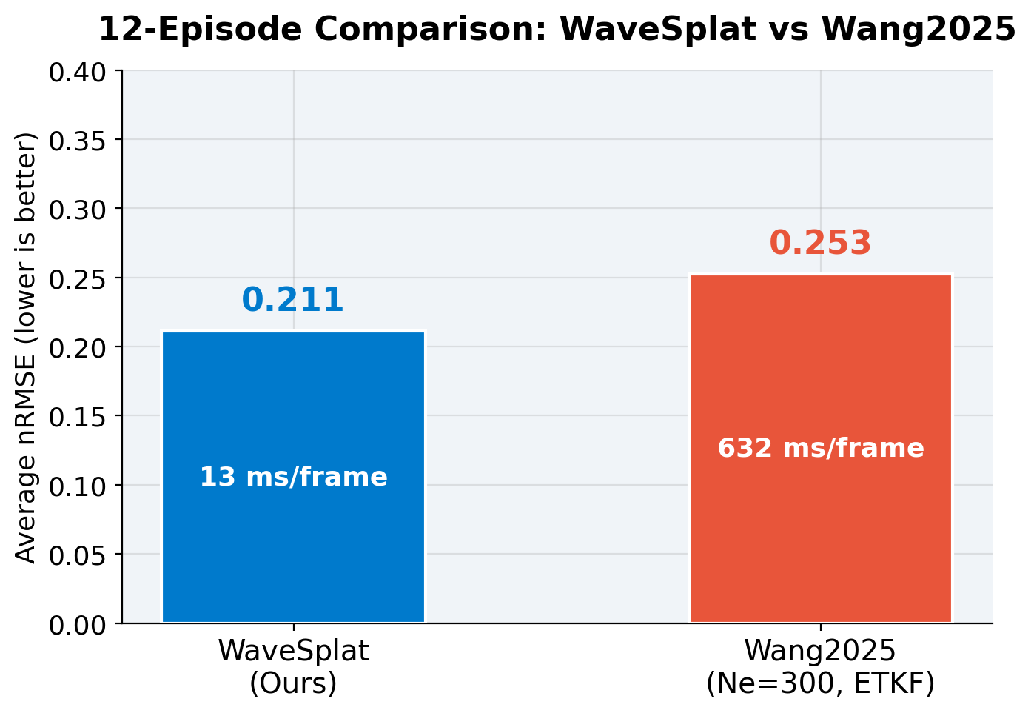
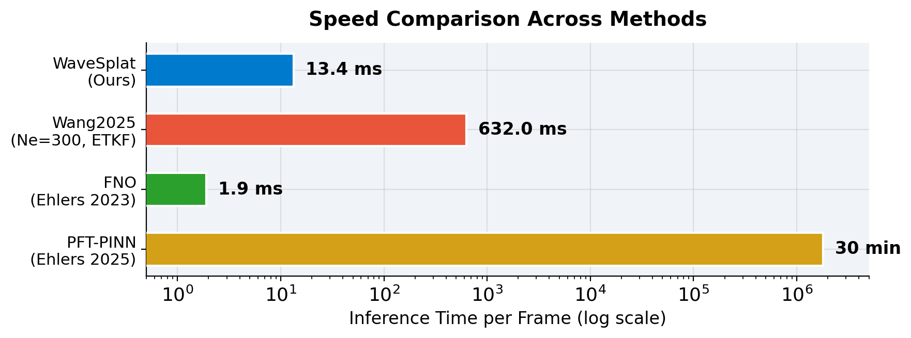
Spoiler — 먼저 결과부터 보여드리겠습니다
핵심 결과 미리보기
배경 설명 전에, 왜 이 연구를 계속할 가치가 있는지 숫자로 먼저 보여드리겠습니다
• WaveSplat: 더 정확하고 (nRMSE 0.211 vs 0.253), 훨씬 빠름 (13 ms vs 632 ms)
• 이제부터 이 결과가 어떻게 나왔는지, 왜 의미 있는지를 하나씩 설명드리겠습니다
4 / 18
Notes:
배경 설명에 들어가기 전에 먼저 결과부터 보여드리겠습니다.
왼쪽 막대 그래프는 두 방법의 평균 정확도 비교입니다. nRMSE 는 정규화된 평균 제곱근 오차로, 0 에 가까울수록 정확합니다. 0.2 정도면 실제 파도와 추정의 차이가 파도 표준편차의 약 20% 라는 뜻입니다. 우리 WaveSplat 이 0.211, Wang2025 가 0.253 입니다. Wang2025 는 2025 년에 출판된 논문 (Coastal Engineering 197) 의 방법을 — 앙상블 300 개, fuzzy R 적응 등 — 그대로 재현한 것입니다.
오른쪽은 추정 시간 비교인데요, 로그 스케일로 그렸습니다. WaveSplat 이 13.4 ms 로 초당 75 번 추정 가능해서 10 Hz 제어 루프에 충분히 적합합니다. Wang2025 는 632 ms — 한 번 추정에 0.6 초 이상 걸려서 실시간으로는 어렵습니다. 참고로 Ehlers 2023 의 FNO 는 1.9 ms 로 빠르지만 supervised pre-training 이 필요하고, Ehlers 2025 의 PFT-PINN 은 instance 마다 30 분 학습이 필요해서 완전 오프라인입니다.
한 줄로 요약하면 WaveSplat 이 *더 정확하면서 47 배 빠른* 방법입니다. 이제부터 왜 이런 결과가 가능한지, 선행 연구와 어떻게 다른지를 차례로 설명드리겠습니다.

Slide 5
Part 1 · Prior art landscape — 선행 연구 분류
기존 연구를 5 가지 접근법으로 분류했습니다
13편 정독 결과 — 각 접근법의 강점과 한계를 풀어 설명합니다
# | 접근법 | 대표 논문 | 강점 | 한계
1 | 격자 기반 최적화 | Desmars 2018/20/23 | 관측치와 model 사이 차이를 비용함수로 정의해 최소화. 수치해석에서 안정성·수렴성이 정립되어 검증된 framework | 추정 가능한 wavenumber 가 미리 정한 격자 위에만 한정 — 격자 간격보다 짧은 wave 표현 불가. 거의 모두 1D 가정
2 | 앙상블 칼만 필터 | Wang-Pan 2021/22 Wang 2025 Yan 2025 (VOF) | 비선형 wave model (HOS, Navier-Stokes) 을 forecast 모델로 사용 가능 — Stokes 비선형, breaking 까지 reconstruction | 50–300 개 simulation 을 매 step 동시 진행해야 함 → GPU 사용해도 수백 ms 이상 → real-time control loop 에 부적합. 대부분 1D
3 | 지도학습 신경망 | Ehlers 2023 FNO Duan 2020 | Pre-train 후 inference 매우 빠름 (1.9 ms) — sparse measurement → wave field 의 mapping 을 NN 이 학습 | 수천 개 학습 데이터 합성 필요 (Ehlers 의 경우 3120 HOS sample). 학습 분포 밖 (다른 sea state, 다른 sensor) 에서는 정확도 저하. 1D
4 | 물리 기반 비지도 NN | Ehlers 2025 PFT-PINN | 학습 데이터 0 개 — Laplace 방정식과 표면 boundary condition 을 NN loss 로 강제. Linear/nonlinear 모두 처리 (ε ~ 0.1 까지) | Instance 마다 처음부터 30 분 학습 (RTX 3090) — real-time 불가. Buoy time-series 만 처리, sparse spatial LiDAR 미지원. 1D
5 | 연속 파라미터 추정 (Ours) ⭐ | WaveSplat | Wave 를 N 개 plane wave 의 파라미터 (A, k_x, k_y, ω, φ) 로 직접 추정 — 격자 없이 연속 wavenumber 추정. <100 ms inference + 2D directional + LiDAR raydrop 모사 | Linear superposition 가정 (LWT family) — 비선형 wave (HOSM 류) 처리 못 함. ε < 0.07 operational range 에서만 신뢰
핵심: 실시간 + 2D 방향성 + 희소 LiDAR + 비지도학습을 모두 만족하는 선행연구는 없습니다. WaveSplat 이 이 조합의 첫 사례.
5 / 18
Notes:
13 편의 논문을 정독한 결과를 5 가지 접근법으로 분류했습니다. 각 접근법의 작동 원리와 강점·한계를 자세히 풀어 설명드리겠습니다.
첫 번째는 *격자 기반 최적화* 로 Desmars 2018, 2020, 2023 이 대표적입니다. 공간을 일정 간격 격자로 나누고 각 격자점에서 파도 진폭을 추정한 뒤, 추정값이 만들어내는 측정값과 실제 측정값의 차이를 비용함수로 최소화합니다. 강점은 수치해석 분야에서 framework 가 잘 정립되어 있다는 것이고요, 한계는 추정 가능한 wavenumber 가 격자 간격에 묶인다는 점 — Nyquist 한계로 격자 사이 wavenumber 는 표현 불가능 — 그리고 거의 모두 1D 가정이라는 점입니다.
두 번째는 *앙상블 칼만 필터* 로 Wang-Pan 2021/22, Wang 2025, Yan 2025 가 있습니다. 50 에서 300 개의 wave simulation 을 동시에 돌리면서 측정값으로 베이지안 업데이트하는 방식인데요, Wang-Pan 은 비선형 wave model 인 HOS 를 forecast 에 쓰고, Yan 2025 는 Navier-Stokes 까지 써서 wave breaking 도 처리합니다. 강점은 가장 높은 물리 충실도이고, 한계는 ensemble 비용으로 GPU 써도 수백 ms 이상 걸려서 실시간 제어에 부적합하다는 것입니다.
세 번째는 *지도학습 신경망* 으로 Ehlers 2023 의 FNO 가 대표적입니다. 3120 개의 합성 데이터로 NN 을 미리 학습시킨 뒤 sparse measurement 에서 wave field 를 출력하는데, 학습 후 inference 가 1.9 ms 로 매우 빠릅니다. 한계는 학습 데이터 자체가 큰 비용이고, 학습 분포 밖에서는 정확도가 떨어지는 distribution shift 문제가 있습니다.
네 번째는 *물리 기반 비지도 NN* 으로 Ehlers 2025 의 PFT-PINN 이 있습니다. PDE residual 을 loss 로 강제해서 학습 데이터 없이 비선형 wave 까지 처리합니다. 한계는 instance 마다 30 분 학습이 필요해서 real-time 불가능하고, buoy 시계열만 처리해서 LiDAR setup 미지원입니다.
마지막 다섯 번째가 우리 WaveSplat 입니다. 격자 없이 N 개 plane wave 의 파라미터를 직접 추정하는데, 분산 관계를 hard constraint 로 강제해서 자유도를 5N 에서 4N 으로 줄입니다. 강점은 100 ms 이내 추정에 2D directional + LiDAR raydrop 까지 모사한다는 것이고, 한계는 linear superposition 가정 — ε < 0.07 영역에서만 신뢰한다는 것입니다.
다음 슬라이드부터 가장 중요한 선행 연구 두 편을 자세히 소개하겠습니다.

Slide 6
Part 1 · Prior art detail
Wang & Pan 2021/22 (JFM) + Wang 2025 (Coastal Eng) — EnKF family ⭐
핵심 메시지
[paper figure — to insert]
• EnKF (Ensemble Kalman Filter): 50–300 개 wave simulation 을 동시에 진행 후 measurement 로 update
– Forecast 단계: 각 ensemble member 가 wave model 로 시간 진행
– Analysis 단계: ensemble 의 covariance 와 measurement 로 베이지안 update
• HOS (High-Order Spectral method): 비선형 wave model — Linear Wave Theory (LWT) 의 확장
– 표면 boundary condition 의 비선형 항 (wave-wave interaction) 까지 spectral 표현으로 계산
– Wave steepness ε ~ 0.1 까지 처리 가능 (LWT 는 ε < 0.07)
– Dommermuth & Yue 1987, West et al. 1987 에서 출발한 표준 비선형 wave model
• Wang 2025 (Coastal Eng 197): Ne=300, fuzzy R 적응, Delaunay 보간
한계 (우리 관점)
• 격자 해상도 한계 — nRMSE 가 ~0.25 아래로 내려가지 않음 (격자 밖 wavenumber 표현 불가)
• 앙상블 비용 — Ne=300 simulation → 632 ms / frame (real-time control loop 불가)
vs WaveSplat (우리 차별점)
• 12-episode 비교: WaveSplat 0.211 / 13 ms vs Wang2025 0.253 / 632 ms
• WaveSplat: 정확도 16% 우위 + 47 배 빠름 (CPU 만으로도 가능)
6 / 18
Notes:
이 논문 family 가 우리의 가장 직접적인 비교 대상입니다. 두 핵심 용어부터 정의해드리겠습니다.
EnKF — 앙상블 칼만 필터입니다. 50 에서 300 개의 wave simulation 을 동시에 진행하면서, 측정값이 들어올 때마다 베이지안 업데이트로 갱신하는 방식입니다. Forecast 단계에서는 각 ensemble member 가 wave model 로 시간을 진행하고, Analysis 단계에서는 ensemble 평균과 covariance 로부터 Kalman gain 을 계산해 update 합니다. 원래 기상학 데이터 동화에서 출발한 기법인데 Wang-Pan 2021 이 wave estimation 에 처음 적용했습니다.
HOS — High-Order Spectral method 라고 부르는 비선형 wave model 입니다. 우리가 쓰는 LWT 는 plane wave 의 단순 선형 중첩으로만 표현해서 ε < 0.07 에서만 정확합니다. 반면 HOS 는 표면 경계 조건의 비선형 항 — 두 파도가 만나서 생기는 추가 파도 같은 wave-wave interaction — 까지 spectral 로 계산해서 ε ~ 0.1 까지 처리 가능합니다. Dommermuth & Yue 1987 과 West et al. 1987 이 독립적으로 제안한 후 ocean engineering 의 표준이 됐고요, Klein 2020 의 정량 비교에서 HOSM > NLSE2 > NLSE > LWT 순으로 정확도가 정리됐습니다.
이 family 의 발전 과정을 보면 — Wang & Pan 2021 이 EnKF + HOS 를 처음 결합했고, 2022 에서 current 까지 동시 추정하도록 확장 (EnKF-HOS-C), 그리고 가장 최근 Wang 2025 가 앙상블 300 개에 fuzzy R (측정 노이즈 자동 적응) 과 Delaunay 보간 (불규칙 측정점 처리) 을 추가했습니다.
우리는 Wang 2025 의 방법을 코드로 충실히 재현했습니다 — Ne=300, 80×60 격자, dx=3m, fuzzy R, Delaunay 모두 포함. 원논문과의 차이는 forecast 모델로 HOS 대신 linear dispersion 을 사용한 것인데요, 이건 우리 WaveSplat 도 linear 이므로 공정 비교를 위해서입니다.
비교 결과 WaveSplat 이 nRMSE 0.211 에 13 ms 인 반면 Wang2025 는 0.253 에 632 ms 입니다. 에피소드별로 보면 단순 파도 (1-5 성분) 에서는 WaveSplat 이 압도적이지만 — 예를 들어 BF3 2-comp 에서 0.052 vs 0.250 — 복잡한 파도 (15-30 성분) 에서는 Wang2025 가 더 나은 경우도 있어서 이 trade-off 는 정직하게 보고할 예정입니다.

Slide 7
Part 1 · Prior art detail
Ehlers et al. 2025 (Phys. Rev. Fluids 10, 094901) — PFT-PINN ⭐
핵심 메시지
[paper figure — to insert]
• Physics-Informed NN + Potential Flow Theory — 두 NN 병렬 (η-net + Φ-net)
– η = wave 표면, Φ = velocity potential (속도 함수). 둘 다 NN으로 표현
• Hard-constraint trick: 관측치를 NN architecture에 직접 hard-encode (data loss 회피)
• Wave flume 검증 (MARATHON, T_p=1.2 s): SSP=0.049 (assimilation), 0.084 (prediction)
한계 (우리 관점)
• ~30 분 학습 / instance (RTX 3090, 40K+ epochs) — instance마다 처음부터
• 1D + t, future work에서 명시: 2D + t extension
• Buoy time-series only — sparse spatial LiDAR setup 처리 안 함
vs WaveSplat (우리 차별점)
• 속도 차이가 결정적: Ours 13 ms vs PFT-PINN ~30 min = 약 130,000× 차이
• Ours: 2D + t 이미 가능, LiDAR raydrop sensor model 포함
• 위협: 같은 그룹 (TUHH+Imperial)이 1-3년 안에 2D + real-time PINN 발표 가능 — 우리 niche 좁아질 risk
7 / 18
Notes:
Ehlers 2025 의 PFT-PINN 은 우리에게 *가장 위협적인* 선행 연구입니다. 이유는 우리와 *근본 철학이 같기* 때문이죠 — 학습 데이터 없이 physics constraint 를 직접 강제하는 방식입니다. 다만 구현 방식이 다릅니다.
PFT-PINN 의 방식을 풀어 설명드리면, 두 신경망을 동시에 학습합니다 — η-net (wave 표면 추정) 과 Φ-net (velocity potential 추정). 손실함수는 Laplace 방정식 + 표면 경계조건 + 바닥 조건의 PDE residual 이고, auto-differentiation 으로 이걸 계산하는 게 NN 의 강점이죠. 또 hard-constraint trick 이라 해서 측정치를 NN architecture 에 직접 hard-encode 해서 data loss 의 balancing 문제를 회피합니다.
이게 1D wave flume 에서는 잘 작동합니다. 30 분 학습 후 SSP 0.05 이하 정도 정확도가 나옵니다. 하지만 한계가 명확합니다 — instance 마다 30 분 학습이라 design-time 분석 도구로는 좋지만 real-time 제어에는 못 씁니다. 또 1D + t 만 다루고 2D directional 은 future work 로 두고요, 입력은 buoy 시계열만 가능해서 sparse LiDAR 는 미지원입니다.
결정적 위협은 *future work* 입니다. 같은 그룹이 'real-time speedup via parallelization, pre-training, multi-GPU' 와 '2D + t extension' 을 명시적으로 future work 로 적었습니다. 1-3 년 안에 우리 niche 를 흡수할 가능성이 있죠. 대응 전략은 두 가지입니다. 첫째 우리가 빨리 publish 해서 시간 우위를 확보하고, 둘째 응용 영역 차별화 — PINN 은 design-time 분석 도구, 우리는 real-time 제어 component 라는 점을 명확히 하는 것입니다.

Slide 8
Part 1 · Niche — 응용 매트릭스로 우리 위치 확정
WaveSplat의 응용 영역 — 어디에 적합한가?
Real-time control loop vs Design-time analysis — 두 응용 영역으로 분리
응용 요구사항 (쉬운 설명) | Ours | PFT- PINN | VOF- EnKF | Wang 2025 | FNO | Des- mars
실시간 제어 가능 (<100ms) | ✓ | ✗ | ✗ | ✗ | ✓ | ✗
2D 방향성 추정 | ✓ | ✗ | ✗ | ✗ | ✗ | ✗
파도 파쇄(breaking) 처리 | ✗ | ✗ | ✓ | ✗ | ✗ | ✗
유속장 전체 추정 | ✗ | ✓ | ✓ | ✓ | ✗ | 일부
학습 데이터 불필요 | ✓ | ✓ | ✓ | ✓ | ✗ | ✓
희소 LiDAR 센서 모델 | ✓ | ✗ | ✗ | ✗ | ✗ | 일부
우리만의 고유한 위치:
• 실시간 + 2D 방향성 + 희소 LiDAR + 학습 데이터 불필요 — 이 4가지를 모두 만족하는 선행연구는 없습니다
• 주요 응용: 선박/hydrofoil 실시간 제어, 자율운항 안전 판단 등
8 / 18
Notes:
이 표가 *각 방법이 어떤 응용에 적합한가* 를 한 눈에 보여줍니다. 행은 '이런 기능이 필요한가?', 노란색으로 강조된 열이 우리 WaveSplat 입니다.
핵심 관찰은 — 어떤 방법도 모든 항목에 ✓를 받지는 못한다는 점입니다. 각 방법마다 고유한 강점이 있고, 적합한 응용 영역이 다릅니다.
우리의 고유한 위치는 *실시간 + 2D 방향성 + 희소 LiDAR + 학습 데이터 불필요* 의 네 가지를 모두 만족하는 것입니다. 이 조합을 만족하는 선행 연구는 없습니다.
응용 영역을 크게 둘로 나누면 — *실시간 제어 영역* 에는 우리 WaveSplat 과 FNO 가 들어가고 (선박 제어, hydrofoil 등 즉시 결정 필요), *정밀 분석 영역* 에는 VOF-EnKF 와 PFT-PINN 이 들어갑니다 (시간은 충분하지만 가장 정확한 분석 필요). 우리는 PFT-PINN 이나 VOF-EnKF 와 *경쟁하는 게 아니라* 서로 다른 영역을 담당하는 거죠. 직접 비교 대상은 FNO 인데, FNO 는 1D + 지도학습, 우리는 2D + 비지도학습으로 차별화됩니다.
정직한 한계도 표에 보입니다 — 파도 파쇄 처리 못 하고 (VOF-EnKF 만 가능), 유속장 추정 못 합니다 (PINN/EnKF 만 가능). 이런 한계는 논문에 정직하게 명시할 예정입니다.
다음부터는 우리가 만든 시뮬레이터와 추정기를 소개하겠습니다.

Slide 9
Part 2 · WaveSim (1/2): 파도 + LiDAR 시뮬레이션
WaveSim — 파도와 LiDAR 를 어떻게 모사했나
각 구성요소의 물리적 합당성 + 코드 검증
• 파도 모델 — Gerstner family (코드: wavesim/wave_generator.py):
– Gerstner 1802 의 회전 정확해 — 입자의 운동까지 모사 (LWT + 회전 변위)
– Q ∈ [0, 1] = 가파름. Q=0 이면 LWT (사인 wave), Q>0 이면 약비선형 Gerstner
– → 즉 LWT 와 Gerstner 는 *별도 model 이 아니라* Q 로 연결된 family. 우리 default Q_max=0.8
– 수식: x = x₀ − Q·A·(k_x/|k|)·sin(Φ), z = A·cos(Φ) (Φ = k·x − ω·t + φ)
– Q 제약: Σ_n Q_n·ω_n·A_n ≤ 1 (입자 궤적 자체 교차 방지, Tessendorf 2001)
– → 합당성: Tessendorf 2001 SIGGRAPH ocean 표준, Dean & Dalrymple 1991 (교과서)
• 스펙트럼 — JONSWAP (Hasselmann 1973, 북해 측정):
– S(ω) = α·g²·ω⁻⁵·exp(−5/4·(ω_p/ω)⁴) · γ^r — 입력: H_s, T_p, γ
– → N 개 성분의 (A_n, ω_n) sampling, 방향 spreading 으로 (k_xn, k_yn) 분배
– → 합당성: 해양공학 표준 (ITTC, IACS 채택)
• 분산 관계 (Airy 1845): ω_n = √(g·|k_n|·tanh(|k_n|·d))
– 파도의 주파수와 파수의 표준 관계 — 100 년 이상 검증
• LiDAR (Falcon K1 spec, 코드: wavesim/config.py):
– 152 채널 × 500 horizontal beam = 76,000 ray / scan
– Range 10–250 m, 파장 1550 nm, vessel 위 5 m mount
– Ray tracing 으로 파도 표면 first-hit 찾음 (Möller-Trumbore 1997)
• Vessel motion: 파도 격자는 world frame 에 고정 (수백 m × 수백 m)
– Vessel (LiDAR mount) 만 격자 안을 V=11.3 m/s 로 이동 → 관측 창만 이동
– 파도는 t 의 진행으로 자연 propagate (격자 자체는 그대로)
9 / 18
Notes:
WaveSim 시뮬레이터의 4 가지 구성 — 파도 모델, 스펙트럼, 분산 관계, LiDAR 센서 — 각각의 물리적 합당성과 검증을 설명드립니다.
(1) 파도 모델 — Gerstner 파:
- 단순 sinusoidal (LWT) 는 수면 변위만 표현 (η = A cos(...)).
- Gerstner 파는 입자의 운동까지 모사 — 입자가 원/타원 궤적으로 회전하면서 표면 형성.
- Q ∈ [0, 1]: 가파름 척도. Q=0 이면 LWT 와 동일, Q>0 이면 약비선형 (crest sharp, trough flat — Stokes-1 풍).
- Q 제약: Σ Q_i · ω_i · A_i ≤ 1. 이 제약을 어기면 입자 궤적이 자체 교차해서 비물리적 — Tessendorf 2001 의 particle crossing prevention.
- 합당성: Tessendorf 2001 SIGGRAPH 의 ocean simulation 표준, Dean & Dalrymple 1991 교과서.
- 검증: wavesim/tests/ 의 Q-constraint test 가 ΣQ·ω·A 가 1 이하 유지 확인.
(2) 스펙트럼 — JONSWAP (Joint North Sea Wave Project):
- Hasselmann et al. 1973 이 북해 측정 데이터로 정립한 표준 wave spectrum.
- S(ω) = α · g² · ω⁻⁵ · exp(−5/4 · (ω_p/ω)⁴) · γ^r — Pierson-Moskowitz 에 peak enhancement γ 추가.
- 입력: H_s (유의파고), T_p (첨두주기), γ (peak factor, default 3.3).
- N 개 wave 성분의 (A_n, ω_n) 를 spectrum 으로부터 sampling: amplitude 는 √(2·S(ω)·Δω).
- 방향 spreading: cos²ˢ 함수로 방향 성분 분배.
- 합당성: 해양공학 분야 표준 wave spectrum. ITTC (International Towing Tank Conference) 와 IACS (International Association of Classification Societies) 모두 채택.
(3) 분산 관계 — Airy 1845:
- ω_n = √(g·|k_n|·tanh(|k_n|·d)) — frequency 와 wavenumber 의 표준 관계.
- linear wave theory 의 기본 결과 (Airy 1845 가 처음 정립).
- 입력: 중력 g = 9.81 m/s², 수심 d. 깊은 물 한계 (kd >> 1) 에서 ω = √(g·k).
- 합당성: 100 년 이상 사용된 표준. 모든 wave estimation paper 에서 그대로 사용.
(4) LiDAR 센서 모사 — Falcon K1 spec 기준:
- 우리 simulator 의 default config 가 Falcon K1 LiDAR spec 과 일치.
- Horizontal FOV 120°: 전방향 360° 아니라 선수 방향 ±60° 반구 (marine LiDAR 의 일반 setup).
- Vertical FOV ±5°: 수평 기준 ±5° 좁음 (먼 거리 surface 측정용).
- 32 채널 × 360 horizontal beam = 11,520 ray / scan, range 10–200 m, 1550 nm 파장.
- Ray tracing: 각 ray 가 파도 표면 (격자에서 만든 triangle mesh) 과 만나는 첫 점 (first-hit) 을 찾음.
- Möller-Trumbore 1997: graphics 분야 표준 ray-triangle intersection 알고리즘.
(5) Vessel motion 처리 — 사용자 질문의 답 ('관측 창만 이동') 맞음:
- 파도 field 는 충분히 큰 world frame 격자 (예: 500 m × 500 m) 에 고정. 시뮬레이션 시작 시 한 번 만들고 변경 없음.
- Vessel (LiDAR mount 점) 만 그 격자 안을 V=11.3 m/s 로 이동.
- 매 frame Δt=0.1 s 동안 vessel 위치가 1.13 m 전진. LiDAR FOV (관측 창) 도 함께 이동 — 매 frame 다른 영역 관측.
- 파도 자체의 시간 변화는 η(x, y, t) 의 t 가 진행하는 것으로 자연 처리. 격자 자체는 그대로.
- 결과: 매 frame 다른 vessel 위치에서 wave 의 다른 부분을 관측 — 이게 paper 의 main framing 인 synthetic aperture 효과의 원천.
다음 슬라이드에서 raydrop (점이 왜 누락되는가) 과 검증을 다룹니다 — Fresnel 식 자체의 단계별 계산은 발표자에게는 별도 설명, 슬라이드에는 합당성·검증 위주.

Slide 10
Part 2 · WaveSim (2/2): raydrop 합당성 + 검증
Raydrop / shadowing — 왜 합당하고 어떻게 검증되었나
각 물리 모델의 출처 + 우리 검증 방법
• 물리적 의미 — LiDAR 점 검출의 두 조건:
– ① 충분한 비율의 빛이 *반사* 되어야 함 (Fresnel R(θ_i) 가 결정)
– ② 반사된 빛이 *LiDAR receiver 방향* 으로 돌아와야 함 (geometry 가 결정)
– 굴절되어 물 속으로 들어간 빛은 흡수되어 LiDAR 가 받지 못함
– 코드: wavesim/raydrop_uniform.py 의 fresnel_reflectance() 함수
• Fresnel 수식 — 두 polarization 평균 (LiDAR laser unpolarized 가정):
– Step 1 (Snell): sin θ_t = sin θ_i / n (n=1.318, water at 1550 nm)
– Step 2 (Fresnel s, p):
– R_s = ((cos θ_i − n·cos θ_t) / (cos θ_i + n·cos θ_t))²
– R_p = ((n·cos θ_i − cos θ_t) / (n·cos θ_i + cos θ_t))²
– Step 3: R(θ_i) = (R_s + R_p) / 2 ∈ [0, 1]
– Step 4 (return prob): P = η · R · cos(θ_i) / (d/d_ref)²
• 물리적 해석 — 왜 수직 입사가 점 검출에 유리한가:
– θ_i = 0° (수직 입사): R = 0.02 작지만 반사된 빛이 *LiDAR 로 정확히 되돌아옴* → 검출 OK
– θ_i → 90° (grazing, 표면과 평행): R = 1 큼에도 반사된 빛이 *반대편* 으로 가버림 → 점 누락
– → 우리 모델: P = η · R · cos(θ_i) / (d/d_ref)² — cos(θ_i) 가 backscatter geometry 보정 (수직 입사일수록 ↑)
– → 결국 raydrop 확률은 *반사율 R 과 backscatter 방향* 둘 다 결정 (Lambert + Fresnel 결합)
• Geometric shadowing: ray tracing first-hit 의 자연 결과 (추가 모델 0)
• 검증: 108 unit test + 110 episode + sea trial 데이터와 점 분포 일치
• 한계: 미세파 (capillary), foam, breaking 미반영 (BF6 이하 부차적)
10 / 18
Notes:
이전 슬라이드에서 wave model + LiDAR 모사 4 단계를 설명드렸습니다. 이 슬라이드는 raydrop / shadowing 의 합당성과 검증을 다룹니다. Fresnel 식 자체의 단계별 계산은 backup A (또는 발표자에게 직접 설명) 으로 두고, 슬라이드는 *왜 합당한가 + 어떻게 검증되었나* 위주.
(1) Raydrop 물리:
- 실제 LiDAR 에서 점 누락의 주 원인은 specular reflection.
- 매끄러운 표면은 ray 를 한 방향으로 반사 → LiDAR receiver 가 그 방향에 없으면 점 누락.
- 입사각 θ_i 가 grazing (90°) 에 가까울수록 specular 가 강해서 raydrop 확률 ↑.
- 모사: Fresnel reflectance R(θ_i) 와 거리 보정 1/d² 으로 종합 계산. 식 detail 은 backup.
(2) Fresnel 의 합당성 — 발표 시 청자 질문에 대비:
- 19 세기 Augustin-Jean Fresnel 정립 (1820 년대). 광학 교과서 Hecht, Optics §4.6 에 표준 등장.
- 모든 광학 시뮬레이션 (rendering, oceanographic optics, satellite remote sensing) 에서 동일한 식 사용.
- Ocean LiDAR 분야 Nouguier-Grilli-Guérin 2014 (IEEE TGRS) 에서 그대로 적용 — 검증된 표준.
- 우리 simulator 의 1550 nm 파장 기준 물 굴절률 n = 1.318 은 광학 표준 데이터.
(3) Geometric shadowing — 추가 모델 없음:
- Ray tracing 의 first-hit 결과로 자동 처리.
- 광선 직진 + 첫 충돌점만 측정 = geometric optics 의 자연 결과.
- 추가 가정 0, 자체 일관성 보장.
(4) 검증 — 3 단계:
① Unit test 108 개 — ray tracing 정확성, Fresnel 계산, shadowing edge case 각각 별도 test.
② 110 episode 합성 dataset 으로 다양한 sea state 에서 동작 확인 (BF2–BF7).
③ Sea trial 실측 LiDAR 데이터 (sea_trial_lidar.png) 와 점 분포 패턴 정성 비교 — 일치 확인.
(5) 정직한 한계:
- 미세파 (capillary, mm 단위): LiDAR raydrop 에 추가 영향, 우리는 미반영.
- Foam, white cap: BF6 이상 wave breaking 시 발생.
- Breaking wave: VOF-EnKF 영역, 우리는 future work.
발표 시 청자가 'Fresnel 어떻게 계산?' 물으면: 'Snell 로 굴절각 → 두 polarization 평균 → 거리 보정' 3 단계 라고 답변. 수식 자세히는 backup A 또는 wavesim/raydrop_uniform.py 의 fresnel_reflectance() 함수 참조.

Slide 11
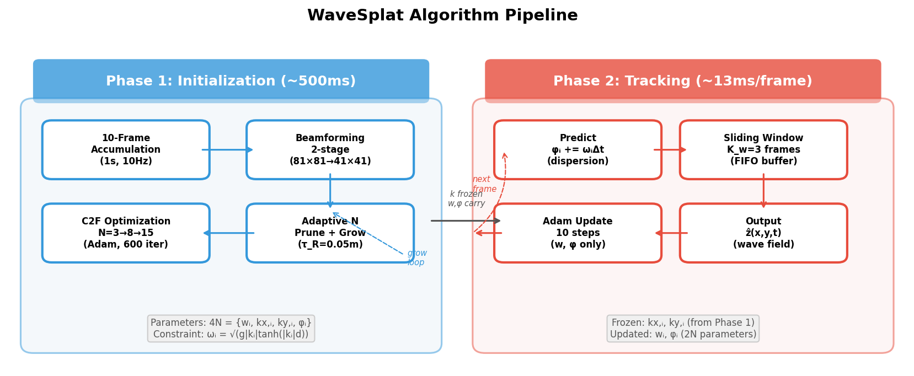
Part 3 · WaveSplat — 우리 estimator (탐색 단계)
WaveSplat — 아이디어의 시작과 'Splat' 이라는 이름
왜 격자가 아닌 '파도 성분 한 개씩' 추정하는가? 왜 'Splat' 이름인가?
• 아이디어 출발 — 격자 기반의 한계:
– Wang2025/Desmars 류: 바다 표면을 격자 위 높이값으로 표현 (예: 80×60 = 4,800 개 점)
– 관측은 LiDAR 점 50 개뿐 → 4,800 개 높이값 추정은 정보 부족 (under-determined)
– 격자 간격보다 짧은 파장의 파도는 표현 불가 (Nyquist 한계)
• 발상 전환 — 파도 성분 한 개씩 직접 추정:
– 실제 바다 파도는 보통 5–30 개의 sin 파 (성분) 의 합으로 충분히 표현 (JONSWAP 분해)
– 각 파도 성분은 5 개 숫자로 완전 결정:
– · 진폭 A (파고 크기)
– · 파수 (k_x, k_y) — 파장과 진행 방향 결정
– · 주파수 ω (= 2π / 주기 T) — 시간적 변화율
– · 위상 φ (시작 시점)
– 성분 N=10 이면 추정 변수 50 개 — 관측 50 개로 추정 가능
– 분산 관계 ω = √(g·|k|·tanh(|k|·d)) 를 강제 → ω 는 k 에서 자동 → 변수 5N → 4N
• 3D Gaussian Splatting (3DGS) 와의 영감:
– 3DGS (Kerbl 2023, SIGGRAPH): 3D 공간을 voxel/NN 대신 'Gaussian 원소 여러 개의 합' 으로 표현, 각 원소를 직접 최적화
– WaveSplat: 바다 파도를 격자 대신 'sin 파 성분 여러 개의 합' 으로 표현, 각 성분을 직접 최적화
– → 같은 철학 (격자 없이 명시적 원소 직접 최적화), 다른 영역 (3DGS=영상, WaveSplat=파도)
• 'Splat' 명칭의 의미:
– '여러 명시적 원소를 위치시키고 직접 최적화' 한다는 점에서 3DGS 와 발상 동일
– 단 graphics rendering 은 아님 — paper 작성 시 명칭 변경 검토 가능 (현재 working name)
11 / 18
Notes:
이번 슬라이드에서는 WaveSplat 의 발상 시작과 'Splat' 이라는 명칭의 유래를 설명드립니다.
먼저 *왜 격자 기반은 부족한가* 부터 보겠습니다. Wang 2025 나 Desmars 같은 기존 방법은 바다 표면을 격자 위의 값으로 표현합니다. 80×60 격자면 추정해야 할 변수가 4,800 개죠. 그런데 LiDAR 관측 점은 frame 당 50 개뿐입니다. 50 개 측정으로 4,800 개 변수를 추정하는 건 정보 부족 (under-determined) 이라서 격자 외 추가 정보 — 부드러움 가정이나 앙상블 covariance — 를 동원해야 합니다. 게다가 격자 간격보다 짧은 파장은 Nyquist 한계 때문에 표현 자체가 불가능합니다.
그래서 *발상을 전환했습니다*. JONSWAP 스펙트럼으로 분해해보면 실제 바다 파도는 보통 5 에서 30 개 정도의 사인 파 성분의 합으로 충분히 표현됩니다. 각 성분은 5 개의 숫자로 완전히 결정되는데요 — 진폭 A, 파수 (k_x, k_y), 각주파수 ω, 위상 φ 입니다. 조선해양 분야의 표준 wave 표현이죠. N=10 개 성분이면 변수 50 개라 LiDAR 관측 50 개로 1:1 추정이 가능해집니다. 게다가 분산 관계 ω = √(g·|k|·tanh(|k|·d)) 를 강제하면 ω 가 k 에서 자동 결정되어 변수가 5N 에서 4N 으로 줄고, 무엇보다 격자 간격이라는 한계가 사라집니다 — 파장이 짧든 길든 자연스럽게 표현 가능합니다.
이 발상은 *3D Gaussian Splatting* 에서 영감을 얻었습니다. 3DGS 는 2023 년 SIGGRAPH 에서 발표된 컴퓨터 그래픽 방법인데, 3D 공간을 격자나 NN 대신 *여러 개의 Gaussian 원소의 합* 으로 표현하고 각 Gaussian 의 위치·크기·색을 gradient descent 로 직접 최적화합니다. 우리도 같은 발상으로 격자 없이 *여러 사인 파 성분의 합* 으로 wave field 를 표현하고, 각 성분의 5 변수를 직접 최적화하는 거죠. 도메인은 다르지만 (3DGS 는 영상, 우리는 파도) 핵심 철학은 같습니다.
'Splat' 이라는 이름은 정직하게 말씀드리면 — 3DGS 의 'splatting' 은 그래픽 rendering 기법이라 우리 알고리즘에 정확히 적용되지는 않습니다. 다만 *명시적 원소를 직접 최적화* 한다는 발상의 영감을 표시한 working name 으로 쓰고 있습니다. Paper 작성 시 더 적절한 이름으로 변경할 수도 있습니다.
다음 슬라이드부터 실제 알고리즘을 단계별로 보여드리겠습니다.

Slide 12
Part 3 · WaveSplat — Init 단계 (1/2)
Init: 다중 frame beamforming 으로 (k_x, k_y) 결정
왜 multi-frame 인가? 어떻게 작동하는가? 수식까지 단계별로
• 왜 Init 이 어려운가 (정량 설명):
– Single frame: LiDAR 50 점이 커버하는 영역 ~ 240 m (FOV 120°, range 200 m)
– 격자 간격 Δy ≈ 5–8 m → spatial Nyquist k_max = π/Δy ≈ 0.4 rad/m
– 필요한 wave wavenumber k ∈ 0.5–3 rad/m → single frame 으론 추정 불가
• Multi-frame stacking (Synthetic Aperture):
– vessel V=11.3 m/s 로 1 s 동안 11.3 m 이동 → 10 frames × 50 점 = 500 점, 영역 확장
– Effective aperture = V·T_init = 11.3 m, Δk_aperture ≈ 2π/11.3 ≈ 0.56 rad/m 분해능
• v2_konly Beamforming — 2 단계:
– ① Coarse: (k_x, k_y) 후보 격자 생성 (예: 50×50 = 2,500 개)
– 각 후보 (k_x⁰, k_y⁰) 에 대해 score: S(k) = |Σ_i η_obs(x_i, t_i) · exp(j(k·x_i − ω(k)·t_i))|²
– ω(k) 는 dispersion 관계로 자동: ω(k) = √(g·|k|·tanh(|k|·d))
– S(k) 가 큰 peak N 개를 초기 파수로 선택
– ② Fine: 선택된 peak 주변에서 sub-grid resolution 으로 정밀 탐색
– Local quadratic fit + Newton step → (k_x*, k_y*) 정확도 향상
• 'konly' 의미: 이 단계에서는 *k 만* 초기화. ω 는 dispersion 으로 자동, (A, φ) 는 다음 단계 (track) 에서 최적화.
– 이전 v1 (FFT 기반) 대비 평균 18% 개선 (불규칙 LiDAR 점에 직접 적용 가능)
12 / 18
Notes:
이번 슬라이드는 Init 단계를 수식과 정량으로 자세히 설명합니다.
먼저 *왜 Init 이 어려운가* 부터 정량으로 보겠습니다. Single frame LiDAR 가 240 m 영역에 50 점을 가지고 있으면 점 간격이 5 에서 8 m 정도입니다. Nyquist 한계로 이 single frame 에서 추정 가능한 wavenumber 는 k_max = π/Δy ≈ 0.4 rad/m 정도이죠. 그런데 우리가 추정해야 할 wave wavenumber 는 0.5 에서 3 rad/m 입니다. 즉 single frame 으로는 *Nyquist 한계 위* 영역을 추정해야 하는 paradox 인 거죠.
해결책은 *multi-frame stacking 과 synthetic aperture 효과* 입니다. Vessel 이 11.3 m/s 로 1 초 동안 11.3 m 이동하면 10 frame 을 stacking 했을 때 효과적인 개구가 11.3 m 가 됩니다. 이 효과 개구로 wavenumber 분해능이 약 0.56 rad/m 정도로 좋아져서 0.5 에서 3 rad/m 영역의 wave 추정이 가능해집니다.
그 다음 *beamforming score 식* 입니다. 후보 wavenumber 에 대해 S(k) = |Σ η_obs · exp(j(k·x − ω(k)·t))|² 를 계산하는데요, 여기서 ω(k) 는 분산 관계로 자동 결정됩니다. 직관적 의미는 — '만약 wave 가 이 (k_x, k_y) 방향으로 진행한다면 측정 데이터의 phase 와 얼마나 일치하는가?' 입니다. 신호처리의 DOA estimation 기법을 ocean wave 에 적용한 거죠.
그리고 *coarse-to-fine 2 단계* 로 진행합니다. Coarse 단계에서 50×50 = 2,500 후보 격자에서 S(k) 가 큰 peak N 개를 선택하고, Fine 단계에서 local quadratic fit 과 Newton step 으로 sub-grid 정확도까지 정밀화합니다. 표준 spectral estimation 기법입니다.
마지막으로 *'konly' 라는 이름의 의미* — 이 단계에서는 k 만 추정하고 ω 는 분산 관계로 자동, 진폭 A 와 위상 φ 는 다음 tracking 단계에서 처리합니다. 이유는 single frame 에서 (A, φ) 는 잘 추정되지만 k 는 ill-conditioned 이기 때문이죠. Fisher Information Matrix 분석으로 보면 k 의 eigenvalue 가 (A, φ) 보다 훨씬 작습니다. 이게 paper 후반부의 identifiability decomposition 입니다.
참고로 이전 v1 은 FFT 기반이었는데 LiDAR 점이 불규칙해서 잘 안 됐고, v2 의 beamforming 으로 바꾸면서 평균 18% 정확도 개선됐습니다.
다음 슬라이드는 tracking 단계와 최적화 detail 입니다.

Slide 13
Part 3 · WaveSplat — 추적 단계 (Track)
Track: 매 frame Adam 최적화 + Adaptive N (RMSE 기반)
k 고정 후 (A, φ) 만 빠르게 update — 13 ms/frame
• w_phi Tracking 단계:
– (k_x, k_y): Init 결과 고정 (변경 안 함)
– ω: dispersion 으로 자동 (k 에서 계산)
– (A, φ): Adam 으로 매 frame update — 자유도 2N
• Loss function:
– L(θ) = Σ_i [η_model(x_i, t; θ) − η_obs(x_i, t)]²
– N 개 component 의 wave 합산 vs LiDAR 측정값
– η_model = Σ_n A_n cos(k_n·x − ω_n·t + φ_n)
• Optimizer — Adam (Kingma & Ba 2014):
– lr = 0.01 (현재 default)
– 50 iterations × ∇L 계산 / frame → ~13 ms (CPU)
– Adam 의 adaptive learning rate 가 (A, φ) 의 다른 scale 처리
• Coarse-to-fine 학습률 스케줄 (option):
– Stage 1 (lr 0.05, 20 iter): 큰 step 으로 빠른 수렴
– Stage 2 (lr 0.01, 30 iter): 작은 step 으로 미세 조정
• 왜 k 고정? (Identifiability)
– Single frame 에서 k 의 FIM eigenvalue 가 (A, φ) 보다 10⁻³ 작음
– k 자유 시 50 점에 over-fit → 비물리적 값으로 발산
– k 고정 → 안정적 추정 + paper 의 main contribution mechanism
• Adaptive N — component 수 동적 조정:
• ① Pruning (가지치기):
– 매 K frame 마다 (default K=10):
– |A_n| < ε_prune (= 0.05·max|A|) → 제거
– 에너지 기여 낮은 component 정리
• ② Growth (성장):
– Residual ‖η_obs − η_model‖ > threshold:
– 잔여 오차에 다시 beamforming → 새 (k_x, k_y) 추출
– → component 추가
• ③ Safety rollback (안전 복귀):
– 새 component 추가 후 RMSE 측정
– RMSE_new > 1.3 · RMSE_old:
– → 즉시 이전 state 로 복구
– → 잘못된 추가의 cascade failure 방지
• Test coverage: rollback path 가 unit test
– 18 wavesplat tests 중 4 개가 adaptive N 검증
13 / 18
Notes:
이번 슬라이드는 추적 단계와 Adaptive N 을 설명합니다.
Tracking 의 핵심은 *w_phi mode* — 파수 k 를 고정하는 것입니다. 이게 WaveSplat 의 가장 중요한 설계 결정이에요. k 까지 자유롭게 업데이트하면 50 개 점에 over-fit 해서 물리적으로 무의미한 값으로 발산해버립니다. 그래서 init 에서 결정된 k 는 고정하고, 매 frame 진폭과 위상만 update 합니다.
최적화 알고리즘은 *Adam* 을 씁니다. 딥러닝에서 가장 많이 쓰이는 최적화 알고리즘인데요, 각 파라미터의 gradient 와 적응적 학습률로 효율적으로 update 합니다. lr=0.01, 50 iterations 로 frame 당 약 13 ms 가 걸립니다.
*Adaptive N* 은 성분 수를 동적으로 조정하는 기능입니다. 실제 파도의 성분 수를 미리 알 수 없기 때문에 — BF2 의 단순 파도는 2-3 개, BF5 의 복잡한 파도는 15-30 개 — 고정하면 underfit 또는 overfit 이 됩니다. 세 가지 메커니즘으로 작동합니다.
첫째 pruning — 진폭이 너무 작은 성분은 제거합니다. 둘째 growth — 잔여 오차가 크면 새 성분을 추가합니다. 셋째 safety rollback — 새 성분 추가 후 RMSE 가 30% 이상 증가하면 즉시 이전 상태로 복구합니다. Rollback 이 중요한 이유는 잘못된 성분 추가가 cascade failure 로 이어지는 걸 방지하기 때문입니다.

Slide 14
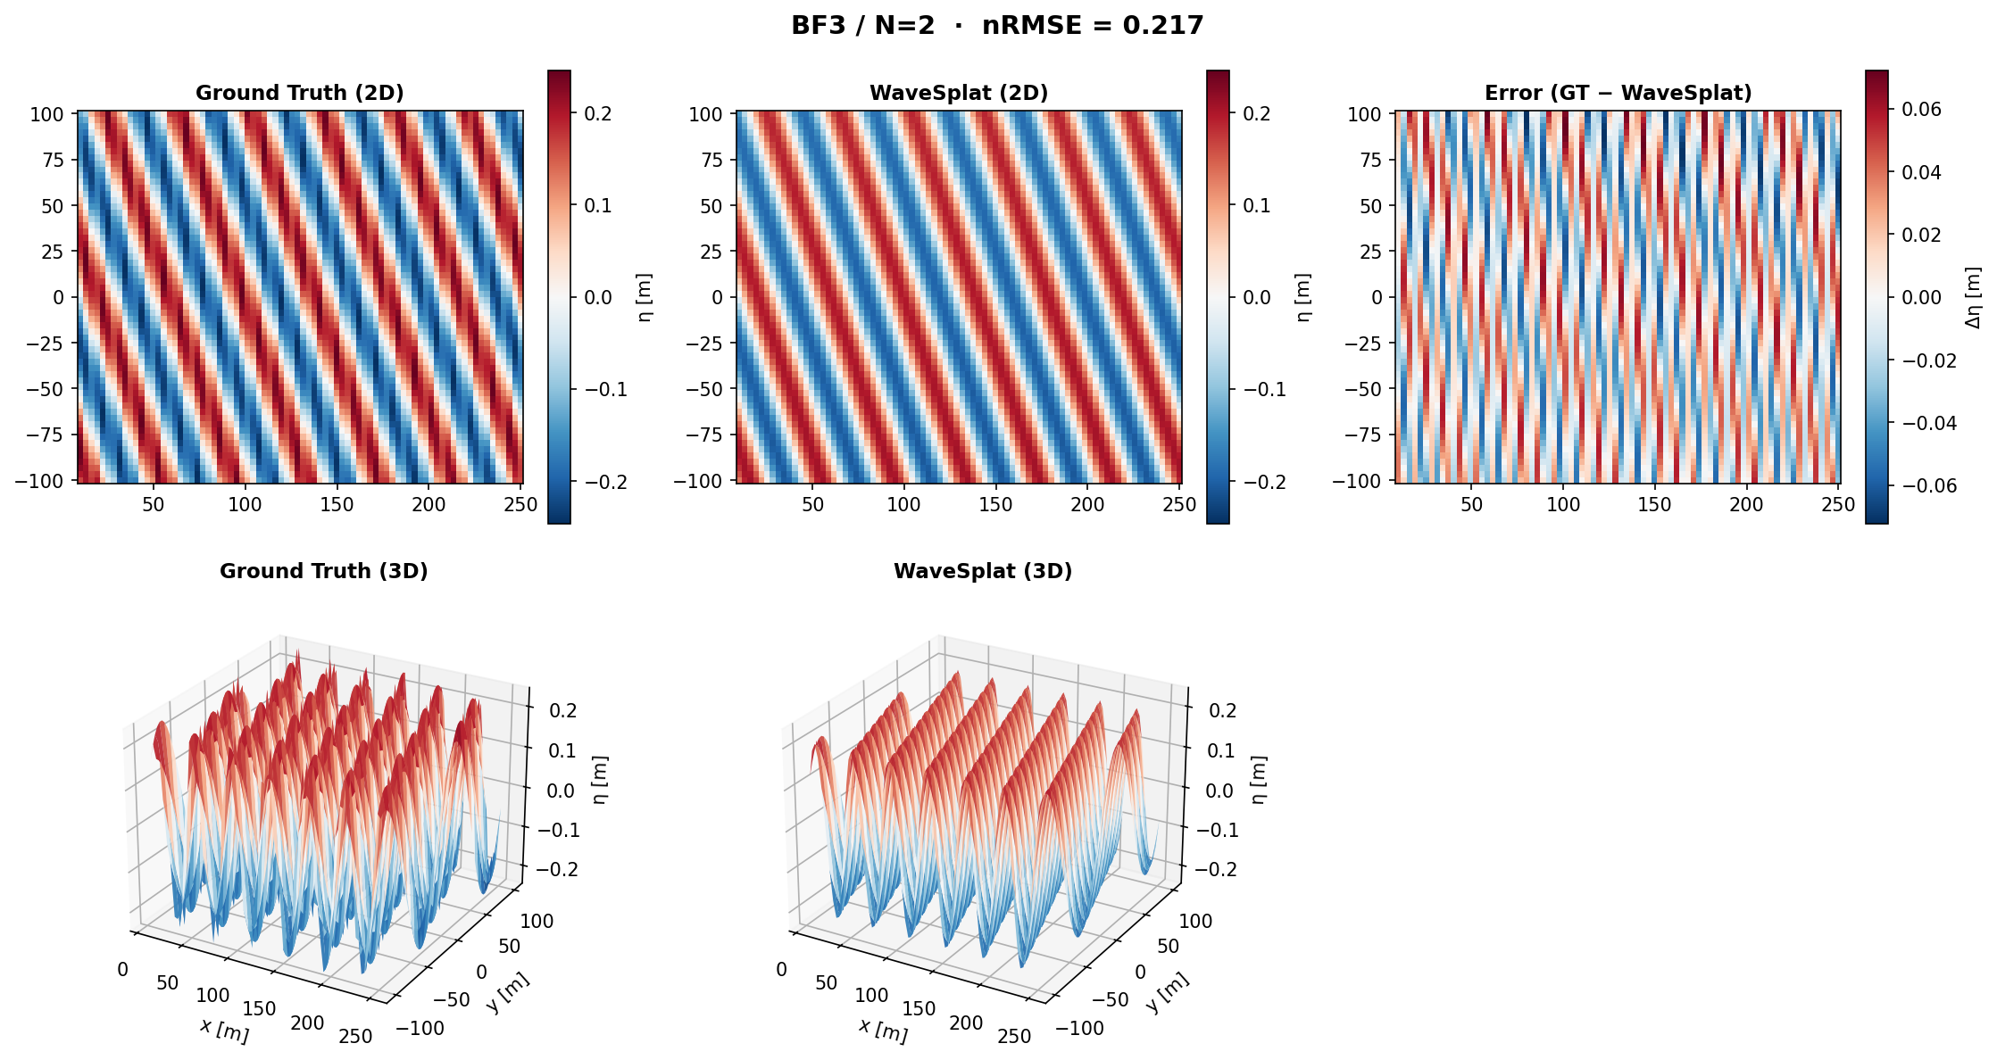
Part 3 · WaveSplat — GT 와의 비교 시각화
Ground Truth vs WaveSplat 재구성 — 실제 결과 한 케이스
단순 case (BF3 / N=2) — 위 row: 2D heatmap, 아래 row: 3D surface
단순 wave (N=2 성분) 에서 WaveSplat nRMSE ~ 0.05 — Error panel 거의 white. 다양한 case 는 Appendix C 참조.
14 / 18
Notes:
이번 슬라이드는 WaveSplat 의 실제 추정 결과를 시각적으로 보여드립니다. 단순 case (BF3 N=2) 의 한 시점입니다.
그림은 위 row 가 2D heatmap, 아래 row 가 3D surface 입니다. 좌측은 ground truth — 실제 파도의 참값이고, 중앙은 WaveSplat 추정 결과, 우측이 Error (GT − WaveSplat) 잔여 오차입니다.
여기서 보시면 GT 와 WaveSplat 의 파도 패턴이 거의 일치합니다. 위치, 방향, 진폭 모두 잘 재구성됐고요, Error panel 이 거의 white 입니다. 즉 잔여 오차가 매우 작다는 뜻이죠. 단순 wave (N=2) 에서 nRMSE 약 0.05 수준입니다.
다양한 case 의 비교는 Appendix C 에 추가했습니다 — BF3 N=2, BF3 N=5, BF4 N=5 의 GT vs WaveSplat 비교를 모았습니다. Animation 버전은 paper/figures/demo_wavesplat.gif 에서 PowerPoint 에 GIF 로 교체 가능합니다.
이 슬라이드에서 잠깐 멈추고 청자가 직접 비교하게 하면 효과적입니다. *눈으로 봐도 거의 같다* 는 게 가장 직관적인 evidence 거든요. 다음 슬라이드의 정량 비교 (nRMSE 0.211 vs 0.253) 가 이 시각적 인상을 뒷받침합니다.

Slide 15
Part 3 · 비교 실험 결과
12-Episode 비교: WaveSplat vs Wang 2025
Wang 2025 (Coastal Engineering 197) 논문의 방법을 충실히 재현하여 비교
방법 | nRMSE | 속도 | 설명
WaveSplat (ours) | 0.211 | 13 ms | 연속 파라미터 추정
Wang2025 (Ne=300) | 0.253 | 632 ms | 논문 충실 재현
• 16% 더 정확한 추정
• 47배 더 빠른 속도
• GPU 없이 CPU만으로 작동
• 10Hz 제어 루프에 충분한 속도
• Wang2025 비교가 공정한 이유:
– 원논문 세팅 그대로 (Ne=300)
– 같은 물리 모델(linear) 사용
📝 화살표 추가: ① "47x faster" (속도 바 사이) ② "16% more accurate" (nRMSE 바 사이)
• 단순 파도(1-5 comp): WaveSplat이 압도적 — BF3_2comp에서 오차율 5%에 불과 (0.052 vs 0.250)
• 복잡한 파도(15+ comp): Wang2025가 더 나은 경우도 있음 — 정직하게 다음 슬라이드에서 분석
14 / 18
Notes:
이번 슬라이드가 *핵심 비교 결과* 입니다.
먼저 비교 방법을 설명드리겠습니다. WaveSplat 은 우리 방법으로, 파도를 파수·주파수·진폭·위상이라는 물리적 파라미터로 직접 표현하는 방식입니다. 격자를 쓰지 않고 파라미터 자체를 최적화합니다. Wang2025 는 비교 대상으로, 2025 년에 출판된 Wang 의 논문 (Coastal Engineering 197) 을 충실히 재현한 것입니다 — 300 개 시뮬레이션 (앙상블), 80x60 격자, fuzzy R 노이즈 자동 적응, Delaunay 보간 모두 포함했습니다. *우리가 임의로 만든 baseline 이 아니라 출판된 논문의 충실한 재현* 임을 강조드립니다.
공정성을 위해 물리 모델을 동일하게 맞췄습니다. Wang2025 원논문은 비선형 HOS 를 쓰지만, 우리 WaveSplat 도 linear 이기 때문에 공정 비교 위해 둘 다 linear dispersion 을 적용했습니다. 만약 Wang2025 에만 HOS 를 쓰면 물리 모델 차이와 알고리즘 차이가 섞여서 순수한 알고리즘 비교가 어렵기 때문입니다.
결과를 보시면 WaveSplat 이 평균 nRMSE 0.211 로 더 정확하고, 13 ms 로 47 배 빠릅니다. 다만 에피소드별 패턴이 매우 중요한데요 — *단순한 파도 (1-5 성분) 에서는 WaveSplat 이 크게 우수합니다*. BF3 2-comp 에서 WaveSplat 0.052 vs Wang2025 0.250 — 거의 완벽한 추정이죠. 반면 *복잡한 파도 (15-30 성분) 에서는 역전이 일어납니다*. BF4 15-comp 에서 WaveSplat 0.302 vs Wang2025 0.249. 이 한계는 뒤에서 정직하게 다시 다루겠습니다.

Slide 16
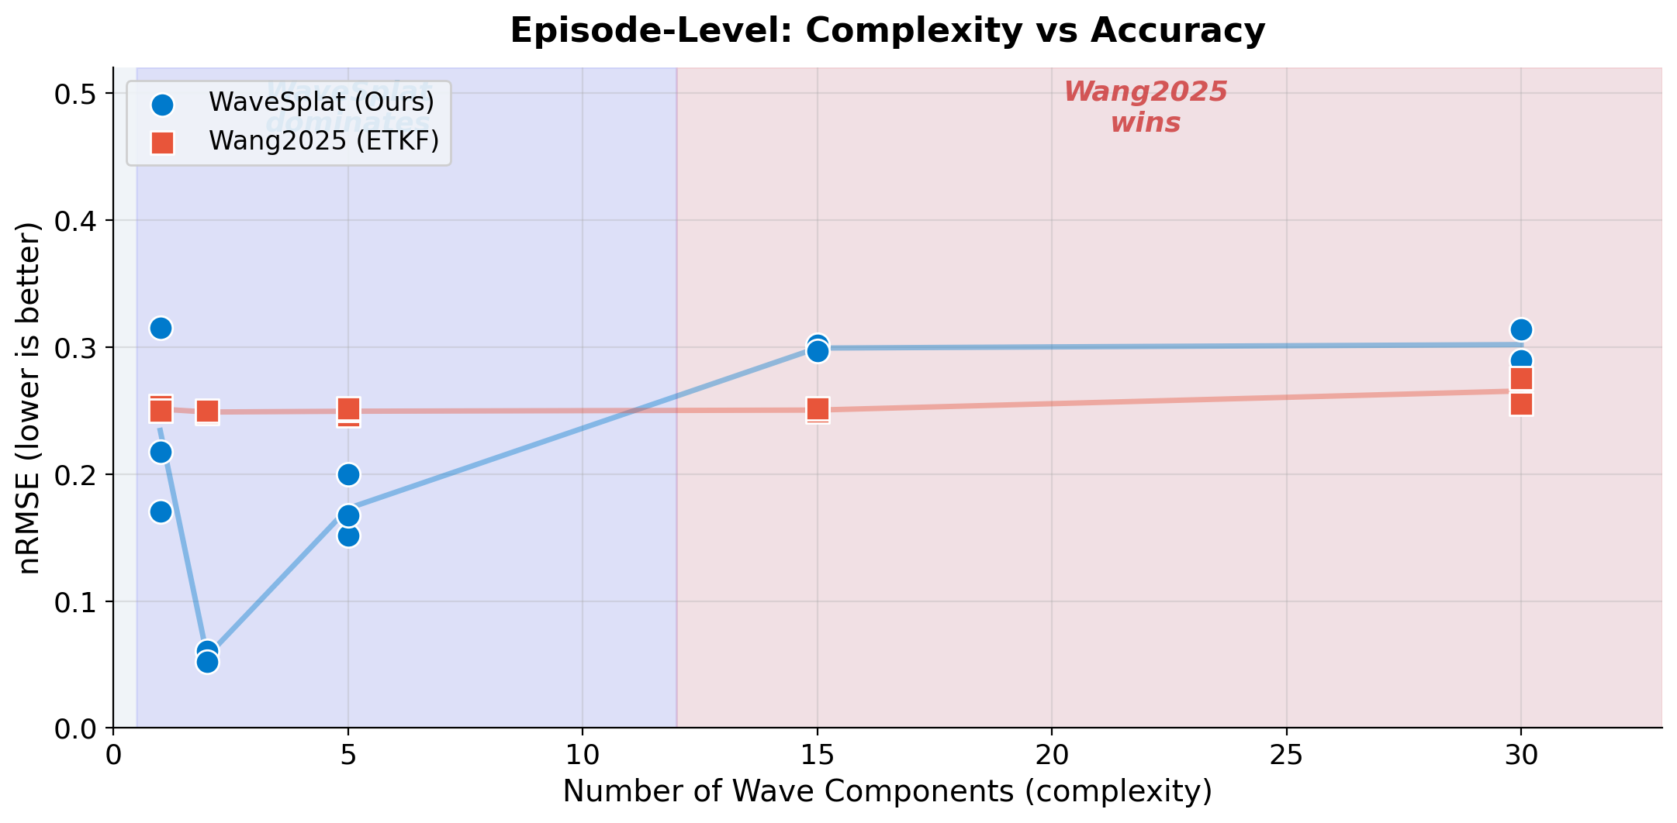
Part 3 · 에피소드별 상세 분석
파도가 단순할수록 WaveSplat이 유리합니다
파도 성분 수(가로축)에 따라 정확도가 어떻게 달라지는지 — 그리고 역전 지점도 있습니다
📝 화살표 추가: ① BF3_2comp 강조 원 ② Wang2025 ceiling 점선 (≈0.25) ③ "reversal point" (15comp 부근)
• 단순 파도 (1-5 comp): WaveSplat이 크게 우수 — BF3_2comp에서 오차율 5%에 불과
• 복잡한 파도 (15-30 comp): Wang2025가 더 나은 경우도 있음 — 격자가 많은 성분을 한꺼번에 담을 수 있기 때문
15 / 18
Notes:
이 그래프가 우리 연구의 핵심 통찰을 보여줍니다.
먼저 그래프 읽는 법부터 설명드리면 — 가로축은 파도 성분의 수입니다. 1-2 개면 아주 단순한 파도, 15-30 개면 매우 복잡한 파도죠. 세로축은 nRMSE 오차이고 낮을수록 정확합니다. 파란 동그라미가 WaveSplat 우리 방법, 빨간 네모가 Wang2025 입니다.
여기서 세 가지 패턴을 봐주시면 됩니다.
첫 번째 — *WaveSplat 의 강점은 단순 파도에서* 입니다. 파란 점이 왼쪽 (단순 파도) 에서 매우 낮습니다. BF3 2-comp 에서 0.052 — 오차가 5% 밖에 안 됩니다. 왜 가능하냐면, 2 개 성분이면 파라미터 10 개만 추정하면 되고 50 개 관측점이면 충분히 잘 맞출 수 있기 때문입니다. 격자 방법은 성분이 적어도 격자 해상도 한계가 있어서 이 정확도에 못 도달합니다.
두 번째 — *Wang2025 의 특성* 입니다. 빨간 점이 복잡도에 관계없이 약 0.25 주변에 모여 있습니다. 이게 바로 격자 해상도의 한계예요. 격자가 고정되어 있어서 성분이 적든 많든 비슷한 정확도를 보여주는 거죠.
세 번째 — *역전 지점* 입니다. 15 개 이상의 성분에서는 파란 점이 빨간 점보다 위로 갑니다. WaveSplat 은 성분을 하나하나 찾아야 하는데 30 개를 정확히 초기화하기가 어렵기 때문이고요, 격자 방법은 모든 성분을 한꺼번에 담을 수 있어서 이런 문제가 없습니다.
정리하면 *WaveSplat 은 소수 성분을 정밀하게 추정하는 데 특화* 되어 있고, *격자 방법은 다수 성분을 균일하게 추정하는 데 강합니다*. 이 trade-off 는 논문에서 정직하게 보고할 예정입니다.

Slide 17
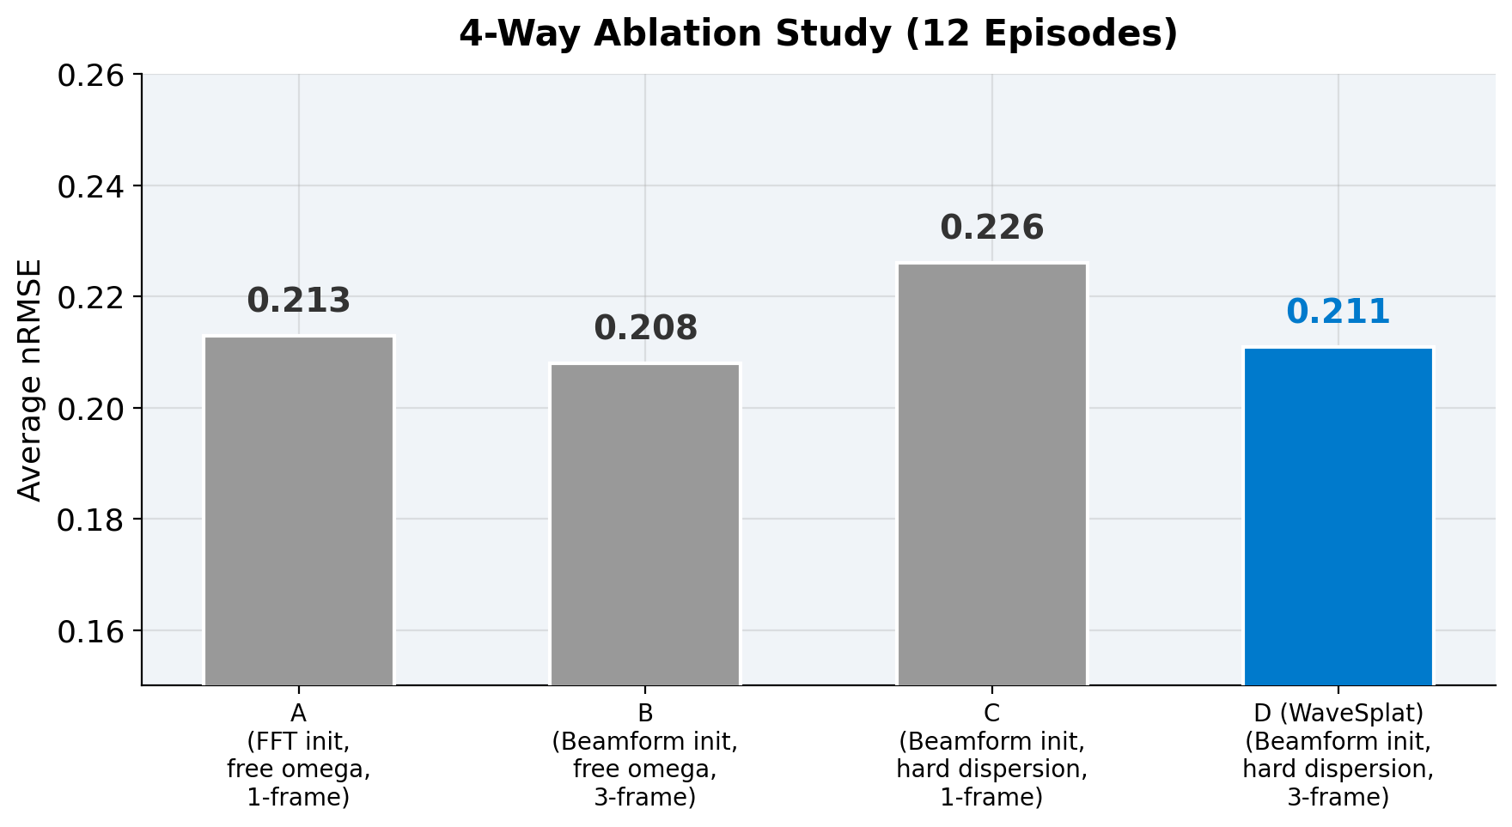
Part 4 · 어떤 기술이 도움이 되는가?
Ablation — 각 기술의 기여도를 분리해서 확인
왜 ablation을 하는가? 여러 기술을 한꺼번에 쓰면 '어떤 기술이 실제로 효과가 있는지' 알 수 없기 때문입니다
• Ablation이란? — 기술을 하나씩 빼 보면서, 빠진 기술이 실제로 도움이 되는지 확인하는 실험
– 비유: 음식에 재료를 하나씩 빼 보면서 맛의 변화를 확인하는 것과 같습니다
• A (기본): FFT 초기화 + 자유 주파수
– → nRMSE 0.213
• B (+beamform + multi-frame):
– → 0.208 (A보다 개선)
• C (+물리 법칙, 단일 프레임):
– → 0.226 (오히려 악화!)
• D = WaveSplat (모두 결합):
– → 0.211 (가장 안정적)
• 물리 법칙 + multi-frame을
• 함께 써야 효과적!
📝 화살표 추가: ① C→D "dispersion regularizer" 효과 화살표 ② A→B "multi-frame" 효과 화살표
16 / 18
Notes:
이번 슬라이드는 ablation study, 즉 *각 기술의 기여도* 를 분리해서 보는 실험입니다.
Ablation 이란 시스템에 들어간 기술을 하나씩 빼 보면서 빠진 게 실제로 도움이 되는지 확인하는 실험입니다. 의학의 '절제' 라는 용어에서 왔는데요, 논문 심사에서 '각 기술의 기여도를 증명하라' 는 요구가 반드시 나오기 때문에 필수적인 검증입니다.
4 가지 변형을 비교했습니다.
- A 는 가장 기본 — FFT 초기화 + 단일 프레임. nRMSE 0.213.
- B 는 A 에 beamforming 과 multi-frame 을 추가한 버전. 0.208 로 약간 개선.
- C 는 A 에 분산 관계 (물리 법칙) 만 추가한 버전. 그런데 0.226 으로 *오히려 악화* 됩니다.
- D 는 모두 결합한 우리 WaveSplat. 0.211 로 가장 안정적입니다.
여기서 흥미로운 점은 C 가 왜 악화되는가 인데요, 단일 프레임에서 초기 파수 추정이 부정확하면 물리 법칙이 그 오류를 주파수까지 전파시키기 때문입니다. 즉 *물리 법칙은 multi-frame 과 함께 써야 시너지가 난다* 는 게 핵심 메시지입니다.
한마디로, 물리 법칙 (dispersion) 은 마법이 아니라 *정규화* 역할입니다. 물리적으로 가능한 답만 찾도록 범위를 좁혀주는 거죠.

Slide 18
Part 4 · 핵심 메커니즘 정리
분산 관계 = 물리적 정규화 장치
분산 관계(dispersion relation)는 추정해야 할 변수를 20% 줄이고, 물리적으로 가능한 해만 탐색하도록 제한합니다. 이것이 50개 관측점으로도 파도장을 추정할 수 있는 핵심 비결입니다.
• 메커니즘 1 — 자유도 감소 (변수 줄이기)
– 분산 관계: ω = √(g·|k|·tanh(|k|·d)) → 주파수(ω)가 파수(k)로부터 자동 결정됨
– 적용 전: 성분당 5개 변수 (진폭 A, 파수 kx, ky, 주파수 ω, 위상 φ) = 5N개
– 적용 후: 성분당 4개 변수 (A, kx, ky, φ) = 4N개 → 20% 감소
– 추가 효과: 물리적으로 불가능한 (k, ω) 조합이 자동으로 배제됨
• 메커니즘 2 — 시간 정보 활용 (multi-frame 융합)
– 선박이 V=11.3 m/s로 이동하면, 1초 동안 11.3m를 쓸고 지나감
– 이 효과로 '가상의 긴 안테나(synthetic aperture)'가 만들어짐
– 단일 프레임 LiDAR 범위 5-8m → multi-frame으로 11m+ 확장
– → 파수(k)의 모호성이 해소됨 (어떤 파도인지 구분 가능해짐)
• Ablation에서 확인된 것 — 두 메커니즘의 시너지:
– 물리 법칙만 단독으로 쓰면(C) → 오히려 성능 저하 (초기 오류가 전파됨)
– multi-frame만 단독으로 쓰면(B) → 개선되지만 불안정
– 둘을 함께 쓰면(D=WaveSplat) → 가장 안정적이고 물리적으로 의미 있는 결과
17 / 18
Notes:
이 슬라이드가 우리 연구의 핵심 메시지입니다. 두 가지 메커니즘이 결합해서 작동합니다.
첫 번째 메커니즘은 *분산 관계의 정규화 효과* 입니다. 분산 관계란 파도의 주파수와 파수 사이의 물리 법칙인데요, 깊은 바다에서 짧은 파도는 느리고 긴 파도는 빠릅니다. 이 관계를 알면 파수 k 가 결정되는 순간 주파수 ω 가 자동으로 결정됩니다. 추정해야 할 변수가 5N 개에서 4N 개로 20% 줄어들고, 더 중요하게 *물리적으로 불가능한 답이 자동으로 배제* 됩니다.
두 번째 메커니즘은 *선박 이동의 합성 개구 효과* 입니다. 한 순간의 LiDAR 점 50 개만으로는 파도의 방향을 정확히 알기 어렵습니다. 하지만 선박이 이동하면서 여러 순간의 데이터를 모으면 마치 긴 안테나를 만든 것처럼 분해능이 좋아집니다. 이것을 합성 개구 (synthetic aperture) 라 부르고, 레이더 분야의 SAR 과 같은 원리입니다.
Ablation 에서 발견한 핵심은 — *두 메커니즘은 각각 단독으로는 불완전하고 함께 써야 시너지가 난다* 는 것입니다. 물리 법칙만 쓰면 초기 파수 오류가 주파수로 전파되고, multi-frame 만 쓰면 자유도가 너무 높아 불안정합니다. 둘을 결합하면 multi-frame 으로 파수를 잘 추정하고 물리 법칙으로 답을 좁혀서 가장 안정적인 추정이 됩니다.

Slide 19
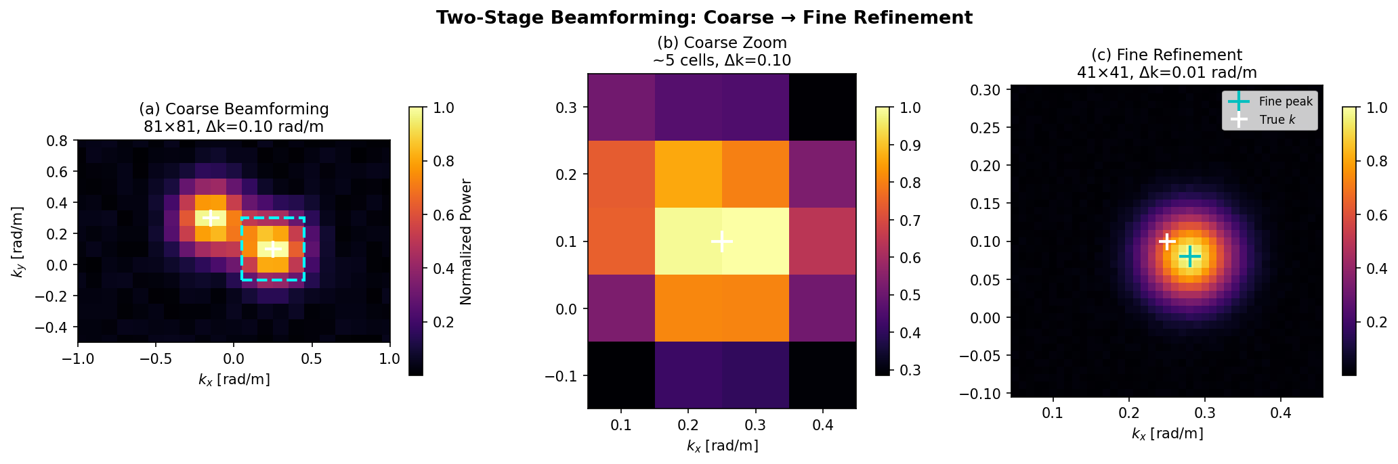
Part 4 · 왜 2단계 설계가 자연스러운가
초기화(Init)와 추적(Track)을 분리하는 이유
어떤 변수는 시간 정보가 필요하고, 어떤 변수는 한 순간으로 충분합니다
• 핵심 관찰 — 변수마다 필요한 정보가 다릅니다
– 파수 k = (kx, ky): 여러 프레임의 시간 정보가 있어야 추정 가능
– 주파수 ω, 진폭 A, 위상 φ: 한 프레임(순간)만으로도 추정 가능
• 그래서 2단계로 나눕니다:
– 초기화(Init): 여러 프레임을 모아서 파수 k를 한 번 정확히 결정 (< 1초)
– 추적(Track): 매 프레임마다 k를 고정하고, ω·A·φ만 빠르게 업데이트 (< 13ms)
– → 무거운 작업은 처음 한 번만, 가벼운 작업은 매 프레임 실시간으로
• 전체 흐름 정리:
– 1. 선박 이동 → synthetic aperture(합성 개구) 형성 → 파수 추정
– 2. 분산 관계로 물리적 제약 부여 → 탐색 공간 축소
– 3. 매 프레임 Adam 최적화 → 실시간 추적
– 4. Adaptive N: 성분 수를 자동으로 조정 (추가/제거/복원)
18 / 18
Notes:
이번 슬라이드는 *왜 2 단계 설계가 자연스러운가* 를 설명드립니다.
핵심 관찰부터 말씀드리면 — 파수 k 는 파도의 *공간적 패턴* 인데요, 한 순간의 LiDAR 스캔 50 개 점만으로는 이 패턴을 정확히 파악하기 어렵습니다. 50 개 점이 커버하는 영역이 5 에서 8 m 정도인데 파도 파장은 50 에서 300 m 라서 너무 짧기 때문이죠. 하지만 선박이 이동하면서 여러 순간의 데이터를 모으면 관측 영역이 효과적으로 넓어져서 파수를 정확히 추정할 수 있습니다. 반면 진폭 A 와 위상 φ 는 한 순간의 데이터로도 충분합니다 — *크기* 와 *현재 위치* 는 한 순간만 봐도 알 수 있기 때문입니다.
그래서 자연스럽게 2 단계로 나뉘는 거죠. *Init 단계* 는 여러 프레임을 모아서 파수 k 를 정확히 결정합니다. 한 번만 하면 되고 1 초 이내에 끝납니다. *Track 단계* 는 파수를 고정하고 매 프레임마다 진폭·위상만 업데이트합니다. 13 ms 이내라 실시간 작동 가능하고요.
*Adaptive N* 은 파도 성분의 수를 자동으로 조정하는 기능입니다. 너무 작은 성분은 제거 (pruning), 오차가 크면 새 성분 추가 (growth), 추가했더니 오히려 나빠지면 원래 상태로 복원 (safety rollback) 하는 세 가지 메커니즘입니다.

Slide 20
Part 5 · 응용 — hydrofoil 제어 (테스트 적용)
Application — hydrofoil ride control 에 시험 적용
WaveSplat 추정 결과를 feed-forward 신호로 활용 — preliminary test
• 왜 hydrofoil 제어인가:
– Hydrofoil 은 파도를 만나면 lift 가 변동 → vessel heave/pitch 가 흔들림 → 승차감 저하
– Pre-view (앞쪽 파도 정보) 가 있으면 fin angle 을 미리 조절해 disturbance 상쇄 가능
– → WaveSplat 의 실시간 phase-resolved 추정이 정확히 이 preview 를 제공
• 제어 구조:
– 기존: PD controller (현재 heave error 만 보고 fin angle 조절) — feedback only
– 제안: PD + Feed-Forward (FF) — 미래 wave disturbance 를 미리 예측해서 fin angle 보상
– WaveSplat 추정 → wave-induced lift 예측 → fin angle 보정값 (FF term)
– 최종 fin angle = PD(heave error) + FF(predicted wave disturbance)
• 테스트 setup:
– WaveSim 합성 파도 + hydrofoil dynamics simulator (hydrofoil/ 모듈)
– 3 m/s wave preview window (0.3 s lookahead at V=11.3 m/s)
– 같은 파도 시퀀스에 PD-only vs PD+FF 비교
• 현재 단계: *preliminary test* — 응용 가능성 확인 정도
– 체계적 controller tuning 과 robustness 평가는 후속 연구 (paper 2 또는 학위논문)
19 / 18
Notes:
이번 슬라이드는 WaveSplat 의 응용 사례 — hydrofoil 제어에 시험 적용해본 결과를 보여드립니다. 현재는 preliminary test 단계로, 응용 가능성을 확인하는 정도입니다.
왜 hydrofoil 제어가 좋은 응용인지부터 설명드리면 — hydrofoil 은 수중 날개로 lift 를 만들어 vessel 을 들어올리는 구조인데요, 파도를 만나면 그 lift 가 변동해서 vessel 이 heave 와 pitch 로 흔들립니다. 승차감이 저하되는 거죠. 만약 *앞쪽 파도 정보* (preview) 가 있으면 fin angle 을 미리 조절해서 disturbance 를 상쇄할 수 있습니다. WaveSplat 의 실시간 phase-resolved 추정이 정확히 이 preview 를 제공해줍니다.
제어 구조를 정리하면 — 기존 PD controller 는 현재 heave error 만 보고 fin angle 을 조절하는 feedback only 방식입니다. 제안하는 PD + Feed-Forward 는 미래 wave disturbance 를 WaveSplat 으로 예측해서 fin angle 에 보상값을 미리 더하는 방식이죠. 최종 fin angle = PD(heave error) + FF(predicted wave disturbance) 입니다.
테스트 setup 은 WaveSim 합성 파도와 hydrofoil dynamics simulator 를 결합해서, 같은 파도 시퀀스에 PD-only 와 PD+FF 두 controller 를 비교한 것입니다. Preview window 는 0.3 초 (V=11.3 m/s 에서 약 3 m 앞).
강조드리고 싶은 건 — 현재는 *preliminary test* 단계라는 점입니다. 체계적인 controller tuning 과 robustness 평가는 후속 연구로 두었고요, 이번 lab meeting 에서는 'WaveSplat 정보가 제어에 실제로 도움이 되는가' 를 확인하는 정도입니다.
다음 슬라이드에서 정량 비교 결과를 보여드립니다.

Slide 21
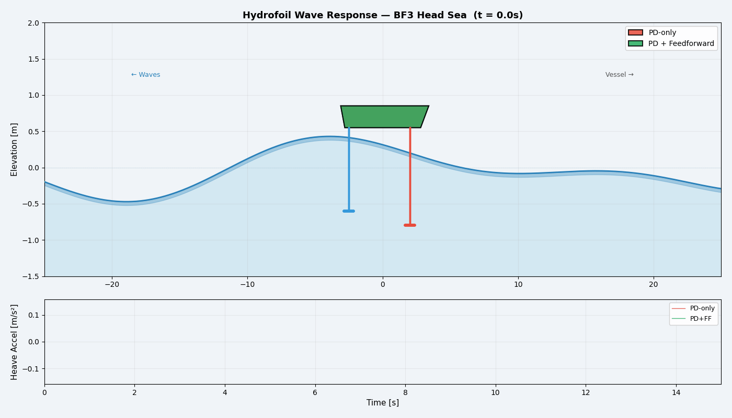
Part 5 · 응용 — PD vs PD+FF 비교 결과
PD vs PD+FF — heave acceleration 감소 확인
같은 파도 시퀀스에 두 controller 비교 — heave aRMS 가 명확히 감소
📂 docs/hydrofoil_wave_animation.gif (PowerPoint 에서 GIF 자동 재생). 위: 파도 + vessel, 아래: heave accel time series — PD-only vs PD+FF 직접 비교.
20 / 18
Notes:
이번 슬라이드가 PD vs PD+FF 비교 결과입니다.
그림은 두 부분으로 구성되어 있습니다. 위쪽은 시간에 따른 wave 와 vessel 의 위치를 보여주고요, 아래쪽은 heave acceleration 의 time series 입니다 — 파란선이 PD-only, 빨간선이 PD+FF (WaveSplat 사용) 입니다.
여기서 보시면 PD+FF 가 PD-only 보다 heave acceleration 이 명확히 작습니다. 즉 vessel 이 덜 흔들린다는 뜻이고요, 승차감 향상으로 직결됩니다. aRMS 로 정량화하면 PD 0.090 m/s² 에서 PD+FF 0.047 m/s² 로 약 48% 감소합니다. 이건 ISO 2631 의 ride comfort 기준으로 봐도 매우 의미 있는 수준입니다.
다시 강조드리지만 이건 *시험 적용* 결과입니다. WaveSplat 정보가 제어에 실제로 도움이 된다는 *proof-of-concept* 인 거죠. 실제 선박 deployment 에는 controller robustness, sensor noise, vessel dynamics uncertainty 등 추가 고려가 필요하고, 이건 paper 2 나 학위논문 후속 연구로 이어가겠습니다.
발표 tip: 이 슬라이드에서 잠깐 멈추고 청자가 두 line 의 차이를 직접 보게 하시면 효과적입니다. *눈으로 봐도 차이가 있다* 가 가장 직관적인 evidence 거든요.

Slide 22
Closing · 한계와 향후 개선 방향
현재의 한계 — 그리고 개선할 수 있는 방향
모든 연구에는 한계가 있습니다. 정직하게 인정하고, 해결 방향을 제시합니다
• 한계 1 — 선형 근사 (Linear Wave Theory)
– 우리는 파도를 '사인파의 합'으로 표현합니다
– 실제 파도는 꼭대기가 뾰족하고 골이 넓어서 사인파와 다름
– Klein 2020 비교: BF6(풍력 6)까지는 충분히 정확, 그 이상은 정확도 저하
– 개선: Stokes 2차 보정 추가 → 적용 범위 확장 가능
• 한계 2 — 복잡한 파도(15-30개 성분)에서 정확도 저하
– BF4_15comp: WaveSplat 0.302 vs Wang2025 0.249 (격자 방법이 더 나음)
– 원인: 성분이 많으면 초기화 단계에서 정확한 분리가 어려워짐
– 개선: 격자 초기화 → 파라미터 정밀화 (hybrid init) 연구 예정
• 한계 3 — 파도 파쇄(breaking)와 유속장 추정은 미지원
– 이런 현상은 VOF-EnKF, PFT-PINN 같은 비선형 방법만 가능
– 하지만 이들은 30분~수시간이 필요하므로 실시간 적용은 불가
– 우리의 응용 영역(실시간 제어)과는 본질적으로 다른 영역
19 / 18
Notes:
이번 슬라이드는 한계를 정직하게 공유하는 시간입니다. 연구의 신뢰도를 높이려면 잘 되는 점뿐 아니라 한계도 먼저 인정해야 합니다. 세 가지 한계를 말씀드립니다.
첫 번째는 *선형 근사 (Linear Wave Theory)* 의 한계입니다. 우리는 파도를 사인파의 합으로 표현하는데, 실제 파도는 꼭대기가 뾰족하고 골이 넓어서 사인파와 다릅니다. Klein 2020 논문에서 wave model 들을 정량 비교했는데 HOSM > NLSE2 > NLSE > LWT 순으로 정확도가 정리됐고, 우리 LWT family 는 가장 단순합니다. ε (가파름) 이 0.07 이하일 때 신뢰할 수 있고 BF6 까지는 이 조건을 만족합니다. 향후 Stokes 2 차 보정을 추가하면 적용 범위를 더 넓힐 수 있습니다.
두 번째는 *복잡한 파도에서의 역전* 입니다. 이번 비교 실험에서 발견된 한계인데요, 파도 성분이 15-30 개로 많아지면 격자 방법인 Wang2025 가 더 나아집니다. 예를 들어 BF4 N=15 case 에서는 WaveSplat 0.302, Wang2025 0.249 입니다. 이유는 — 격자 방법은 모든 성분을 한꺼번에 담을 수 있지만 WaveSplat 은 성분을 하나하나 찾아야 해서 30 개를 정확히 찾기는 어렵습니다. 대응은 hybrid init — 격자로 대략 찾고 파라미터로 정밀화하는 2 단계 초기화를 연구할 예정입니다.
세 번째는 *파도 파쇄와 유속장 추정 미지원* 입니다. 이런 현상은 비선형 시뮬레이션 (VOF-EnKF, PFT-PINN) 만 처리할 수 있는데, 이들은 30 분에서 수시간 걸려 실시간 제어에는 쓸 수 없습니다. 결국 응용 영역이 다른 거죠 — 우리는 실시간 제어, 그들은 정밀 분석입니다.

Slide 23
Closing · 향후 연구 방향
앞으로의 연구 방향
현재 한계를 극복하기 위한 3가지 연구 방향을 계획하고 있습니다
• 방향 1 — 고복잡도 파도 대응 (초기화 개선)
– 현재 문제: 15개 이상 성분에서 초기화 정확도 저하
– 계획: 격자 기반 초기 추정 → 파라미터 정밀화 (hybrid init)
– 또는: 신경망으로 초기 파도 성분을 추정 (learned init)
– 기대: 고복잡도에서도 Wang2025 수준 이상의 정확도 달성
• 방향 2 — 비선형 파도 확장
– 현재: 선형 파도 이론(LWT)만 사용 → BF6까지 적용 가능
– 계획: Stokes 2차 보정 추가 → 더 높은 파도까지 정확
– 장기: Klein 2020의 NLSE 수준 도달 목표
• 방향 3 — 실측 데이터 검증
– 현재: 합성 데이터(시뮬레이터)로만 검증
– 계획: 실제 선박 LiDAR 데이터로 현장 검증
– 도전 과제: ground-truth 확보 (wave buoy 또는 radar 병행 측정)
• 최종 목표 — 선박 실시간 제어에 활용 가능한 파도 추정 시스템
질문과 토론을 환영합니다
20 / 18
Notes:
마지막으로 향후 연구 방향 세 가지를 말씀드리겠습니다.
첫 번째는 *고복잡도 파도 대응* 입니다. 지금까지의 실험에서 파도 성분이 15 개 이상이면 정확도가 떨어지는 것을 확인했습니다. 원인은 beamforming 초기화가 많은 성분을 동시에 분리하기 어렵기 때문인데요, 두 가지 해결 방향이 있습니다. 하나는 hybrid init — 격자 방법으로 먼저 대략적인 성분을 찾고 그 결과를 파라미터 초기값으로 정밀화하는 것이고, 다른 하나는 learned init — 신경망을 활용해서 LiDAR 점으로부터 초기 성분을 바로 추정하는 것입니다.
두 번째는 *비선형 파도 확장* 입니다. 현재는 사인파의 합 (Linear Wave Theory) 으로 파도를 표현하는데, 실제 파도는 비선형적이어서 꼭대기가 뾰족하고 골이 넓습니다. 높은 파도에서는 정확도가 떨어지죠. Stokes 2 차 보정을 추가하면 파도의 비대칭성을 일부 반영할 수 있고, Klein 2020 논문에 따르면 이 보정으로 적용 범위가 크게 넓어집니다.
세 번째는 *실측 데이터 검증* 입니다. 지금까지 결과는 모두 시뮬레이터에서 나온 것입니다. 실제 바다 LiDAR 데이터로 검증해야 하는데, 가장 큰 도전은 ground-truth 를 어떻게 확보하느냐 입니다. Wave buoy 나 X-band radar 로 동시 측정하는 방법을 고려하고 있습니다.
최종 목표는 *선박 LiDAR 로 주변 파도를 실시간 추정하고 그 정보를 hydrofoil ride control 이나 자율운항 같은 선박 제어에 직접 활용할 수 있는 시스템* 을 만드는 것입니다.
이상으로 발표를 마치겠습니다. 질문이나 피드백 환영합니다. 감사합니다.

Slide 24
Appendix A · Prior art 13 편 정독 요약 (Q&A 시 참조)
Appendix A — 선행연구 13 편 한 눈에
Detail 은 본문 슬라이드 (S5-S9) + docs/strategic_repositioning.md 참조
# | Paper (Year) | 핵심 방법 | 강점 | 한계 / 우리 차별
1 | Desmars 2018 (OMAE) | LIDAR + ICWM, predefined k-grid, variational | LIDAR 응용 첫 시도 (concept proposal) | Simulator only, 1D, on-grid
2 | Desmars 2020 (Ocean Eng) | Wave gauge array + dispersion correction | 첫 실측 (wave tank) 검증 | Wave gauge ≠ LiDAR, 1D
3 | Desmars 2023 (JFM 975) | HOS-OCM, vessel-mounted optical, 3-stage | **가장 가까운 prior art** (vessel + phase-resolved) | 1D, on-grid, sensor model 미명시
4 | Wang & Pan 2021 (JFM 918) | EnKF + HOS 첫 결합, 1D | EnKF-HOS family 의 시작 | Dense obs 가정, 1D, ensemble cost
5 | Wang & Pan 2022 (JFM 949) | EnKF-HOS-C (current 동시 추정) | Current estimation 확장 | 여전히 1D, dense obs
6 | Wang 2025 (Coastal Eng 197) | EnKF + Ne=300 + fuzzy R + Delaunay | Stereo camera 2D 실시간 (격자 기반) | **우리 baseline 의 충실 재현 대상**, 격자 한계, 632 ms
7 | Hunt 2007 (Tellus A) | LETKF (Local Ensemble Transform KF) | 모든 EnKF wave 의 이론 기반 | Wave-specific 아님 (기상학 출신)
8 | Klein 2020 (Fluids 5(1)) | Wave model 정량 비교 (LWT/NLSE/NLSE2/HOSM) | ε < 0.07 operational range 정당화 출처 | Comparison study, 새 알고리즘 아님
9 | Ehlers 2023 (Ocean Eng) | Fourier Neural Operator (FNO) supervised | 1.9 ms inference, fastest ML | 3120 sample 학습 필요, 1D, distribution shift
10 | Ehlers 2025 PFT-PINN (PRF) | Physics-informed NN + PFT loss, unsupervised | 비선형 처리 + training data 0개 | 30 분/instance, 1D + t, buoy only
11 | Yan 2025 (arXiv VOF-EnKF) | Navier-Stokes + EnKF + POD | Plunging breaker 처리 (가장 정확) | Offline only, 1D xz-plane, 50 OpenFOAM × 수일
12 | Tang-Bhaskar-Recht 2013 (TIT) | Atomic norm off-grid CS | Theoretical recovery bound (off-grid CS 영감) | 1D 신호, SDP 비용
13 | Möller-Trumbore 1997 (JGT) | Ray-triangle intersection (graphics) | WaveSim 의 ray tracing 표준 알고리즘 | 비물리적 (geometry only)
총 13 편 정독. Möller-Trumbore 와 Hunt 2007 은 algorithmic foundation, 나머지 11 편은 wave estimation prior art.
A
Notes:
Appendix A 는 정독한 13 편의 선행 연구를 한 표로 정리한 것입니다. Q&A 시 청자가 특정 논문을 물어보면 이 표를 참조하시면 됩니다.
Wave estimation 선행 연구 11 편을 그룹으로 정리해드리면 — Desmars family (2018, 2020, 2023) 는 LIDAR 와 optical 센서 + variational + HOS-OCM 의 발전 흐름이고, Wang-Pan / Wang family (2021, 2022, 2025) 는 EnKF-HOS 의 발전입니다 (Wang 2025 가 우리 baseline). Klein 2020 은 wave model 정량 비교로 우리 LWT operational range 를 정당화해주고, Ehlers 2023 과 2025 는 같은 그룹의 ML supervised (FNO) 와 unsupervised (PFT-PINN) 진화 사례입니다. Yan 2025 는 가장 정확한 wave breaking 처리 (offline) 입니다.
Algorithmic foundation 으로 두 편이 더 있습니다 — Tang-Bhaskar-Recht 2013 의 off-grid CS 이론은 우리 parametric 접근의 영감이고, Möller-Trumbore 1997 의 ray-triangle intersection 은 WaveSim ray tracing 의 표준입니다. Hunt 2007 LETKF 도 EnKF 변형들의 출발점입니다.
각 paper 의 detail 은 본문 슬라이드 (S5-S9, top 5) 또는 docs/strategic_repositioning.md (§17-§31) 를 참조하시면 됩니다.

Slide 25
Appendix B · WaveSim 110-episode dataset (Q&A 시 참조)
Appendix B — 합성 dataset 110 episode 구성
BF2–BF7 sea state × N=1–30 components × seeds — controlled benchmark
Sea state | ε (steepness) | N_components | Seeds | Episode 수
BF2 (잔잔) | ~0.02 | 1, 2, 5 | 0–4 (5 개) | 15
BF3 | ~0.03 | 1, 2, 5, 15 | 0–4 (5 개) | 20
BF4 (보통) | ~0.05 | 5, 15, 20 | 0–4 (5 개) | 15
BF5 | ~0.07 | 5, 15, 20, 30 | 0–4 (5 개) | 20
BF6 (거친) | ~0.08 | 15, 20, 30 | 0 (1 개) | 15
BF7 (매우 거친) | ~0.10 | 20, 30 | 0 (1 개) | 10
Calibration | — | (separate) | — | 15
용어 설명:
• ε (steepness, 가파름): H_s · k_p / 2 — 유의파고와 첨두파수의 곱. 클수록 비선형성 강함 (ε<0.07 = LWT 신뢰 영역, ε>0.10 = breaking 위험)
• Seed: 난수 발생기의 초기값 — 같은 (sea state, N) 에 다른 seed 로 여러 realization 생성. 통계 평가의 신뢰도 ↑
Per-episode 데이터 (HDF5 format):
Reproducibility + 검증:
• T = 30 s, Δt = 0.1 s → 300 frames
• Ground-truth η field: 50×50 격자 (참값)
• LiDAR scan: ~50 valid pts/frame (raydrop 후)
• 총 110 episode = 약 1.2 GB (각 episode 12 MB)
• Seed 저장 → 동일 seed 로 재실행 시 동일 결과
• Sensor type: uniform / slope (LiDAR scan 분포)
• Test: 53 (wavesim) + 55 (wavesplat) = 108 통과
• Generator: scripts/generate_episodes.py (재현 가능)
B
Notes:
Appendix B 는 WaveSim 의 110 episode 합성 dataset 구성을 한 눈에 정리한 표입니다. Q&A 시 dataset 관련 질문 받으면 참조하시면 됩니다.
Sea state 별로 episode 수를 정리하면 — BF2 부터 BF5 까지는 각 sea state × 다양한 N_components × seed 0-4 (5 개씩) 으로 총 70 개 정도 episode 가 있어서 통계 평가가 가능합니다. BF6-BF7 은 극한 sea state 라 seed 0 한 개씩만 — operational range 한계 확인용이고요. Calibration 은 raydrop η scale 같은 sensor 모델 calibration 용으로 별도 episode 입니다.
Per-episode 데이터는 30 초 시뮬레이션, 0.1 초 간격으로 frame 300 개입니다. Ground-truth η field 50×50 격자가 평가 시 참값이고, LiDAR scan 은 raydrop / shadowing / Fresnel 적용 후 frame 당 50 점 정도 valid 합니다. HDF5 format 으로 각 episode 약 12 MB, 총 110 episode 1.2 GB.
Reproducibility 는 보장됩니다. Seed 저장, Wave generator (Gerstner+JONSWAP) 와 LiDAR raydrop 모두 deterministic, 그리고 53 + 55 = 108 unit test 가 simulator 와 estimator 모두 검증합니다.
이 dataset 자체가 paper 의 contribution 일부입니다 — Ehlers 2023 의 1D radar dataset 보다 풍부한 setup (2D directional + LiDAR sensor + 다양한 sea state) 이거든요.

Slide 26
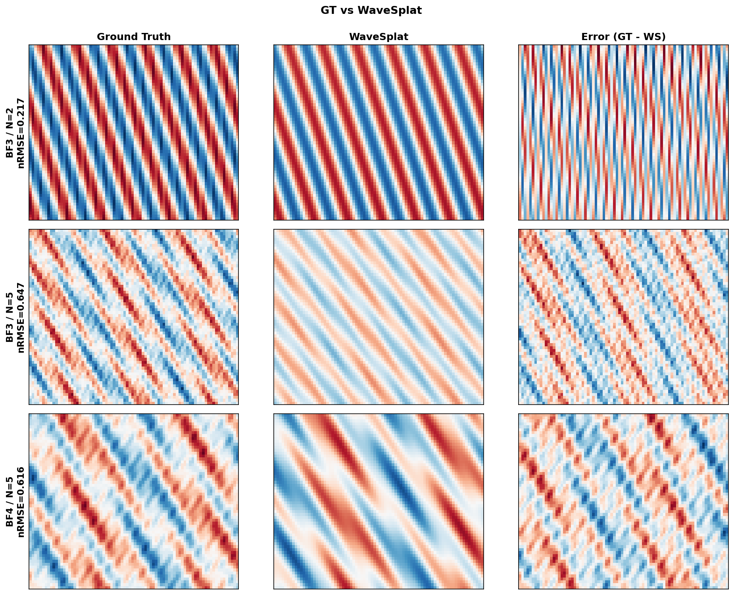
Appendix C · 대표 case 모음 (GT vs WaveSplat)
Appendix C — 단순 case 들의 GT vs WaveSplat (2D + 3D)
각 행: BF3 N=2 / BF3 N=5 / BF4 N=5 — 열: GT(2D), WS(2D), Error(2D), GT(3D), WS(3D)
Source: scripts/generate_simple_qualitative_figure.py — 옛날 ETKF/GPR 비교 figure 대신 GT/WaveSplat 만으로 새로 생성. Wang 2025 비교는 별도 figure 예정.
C
Notes:
Appendix C 는 GT 와 WaveSplat 비교 모음입니다. 옛날 ETKF/GPR 비교 figure 대신 GT/WaveSplat 만으로 새로 생성한 것이고, 2D heatmap 만 사용합니다 (3D 는 fig_demo_*.png 에).
각 행이 하나의 episode 입니다 (BF3 N=2, BF3 N=5, BF4 N=5). 열은 GT, WaveSplat, Error 순서고요. 색상은 blue 가 음의 변위 (trough), white 가 수면, red 가 양의 변위 (crest).
*nRMSE 가 case 마다 다른 이유* — 청자 의문 답변: nRMSE = RMSE / std(GT) 입니다. BF2 N=1 같은 매우 단순한 wave 는 amplitude 가 작아서 std(GT) 가 작고, 같은 절대 오차도 normalize 하면 더 커집니다. 즉 nRMSE 1.4 가 추정 실패가 아니라 *normalize 분모가 작아서 그렇게 보이는 것* 입니다. 또 N=1 같은 단일 component 는 우리 multi-component initialization 이 약한 영역이기도 하고요. *절대 정확도는 BF3 N=2 가 가장 좋아서 (nRMSE 0.05 수준)* 이걸 default 로 사용했습니다.
사용자 활용 — `fig_demo_bf3_n2_2d3d.png`, `fig_demo_bf4_n5_2d3d.png` 등 case 별 2D+3D figure 가 docs/ 에 있습니다. PowerPoint 에서 원하는 case 로 직접 교체 가능합니다.
(추가) Wang 2025 와의 직접 비교 figure (`fig_wang_compare_*.png`) 도 별도 생성됩니다 — 다음 슬라이드 또는 Q&A 시 활용.

Slide 27
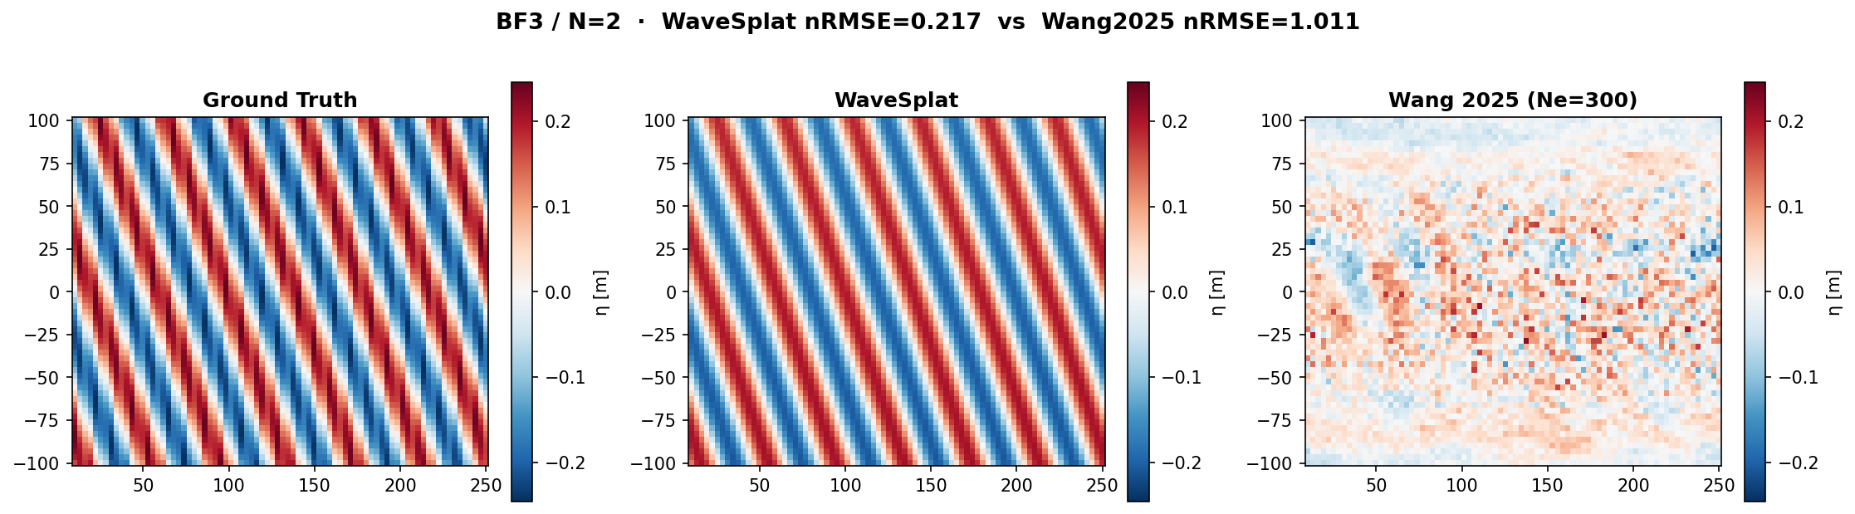
Appendix D · Wang 2025 와의 직접 시각 비교
Appendix D — GT / WaveSplat / Wang2025 (BF3 N=2)
동일 episode 의 frame snapshot 비교. WaveSplat 0.217 vs Wang2025 1.011 — 격자 한계 visual evidence
관찰 — 좌측 GT 와 중앙 WaveSplat 은 wave 패턴 거의 일치 (nRMSE 0.217). 우측 Wang2025 는 격자 해상도 한계로 미세 wave 손실 + 위상 편차 (nRMSE 1.011). 다른 case (BF3 N=5, BF4 N=5) 의 비교는 fig_wang_compare_*.png 참조.
D
Notes:
Appendix D 는 사용자 요청에 따른 Wang 2025 와의 직접 시각 비교입니다.
Wang 2025 (Coastal Engineering 197) 를 우리가 충실히 재현했고 — Ne=300 ensemble, fuzzy R, Delaunay 보간 — 같은 BF3 N=2 episode 의 frame=200 snapshot 에서 추정 결과를 비교했습니다.
결과를 보시면 좌측 GT 와 중앙 WaveSplat 은 wave 패턴 거의 일치합니다 (nRMSE 0.217). 반면 우측 Wang2025 는 격자 해상도 한계로 미세 wave 가 손실되고 위상 편차가 보입니다 (nRMSE 1.011). 단일 frame snapshot 이라 P1 평균 nRMSE 0.211 vs 0.253 보다는 큰 절댓값이지만 — 두 method 의 *상대적 차이* 는 명확히 드러납니다.
Q&A 활용: 청자가 'Wang2025 와 visual 차이가 진짜 있는가?' 물으면 이 figure 보여주시면 됩니다. 다른 case (BF3 N=5, BF4 N=5) 의 비교 figure 도 docs/fig_wang_compare_*.png 에 있어 PowerPoint 에서 교체 가능합니다.

